Slide 1

ortfoli UI PROTOTYPE
포트폴리오 공유 시스템
“1일2기능”조 (4조)

Slide 2
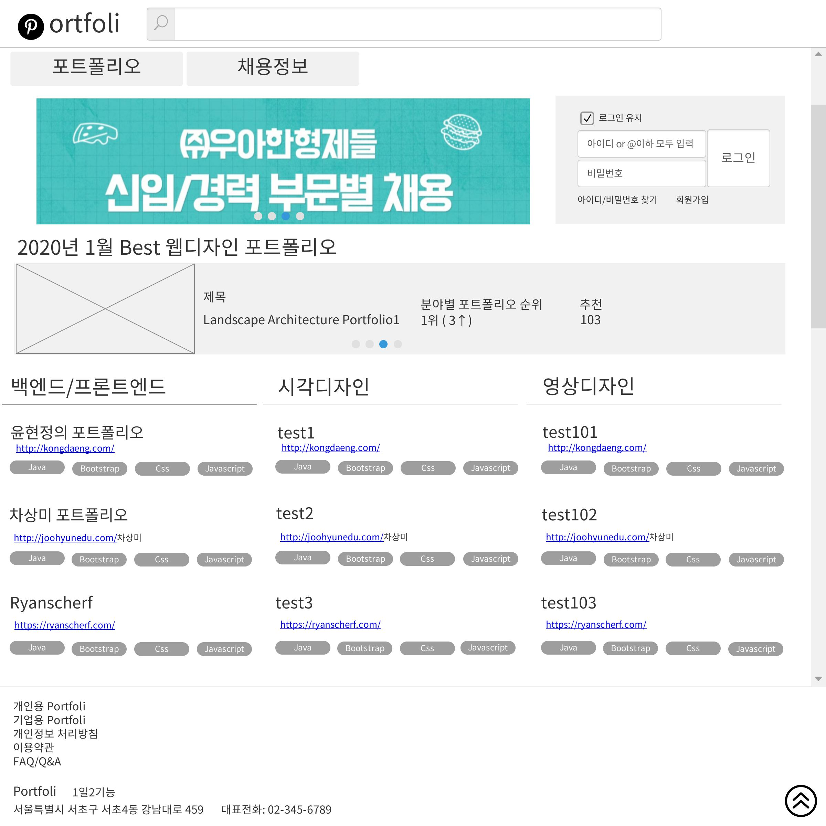
0. 미리보기
회원정보 관리기능
채용정보
공유/수정/열람 기능
- 회원가입
- 내정보 수정
- 일정 관리
- 내 포트폴리오 수정
- 웹하드 기능
- 결제 기능
- 게시판 형식으로 구현
포트폴리오
공유/수정/열람 기능
고객센터
- 게시판 형식으로 구현
- 공지사항
- FAQ
- Q&A

Slide 3
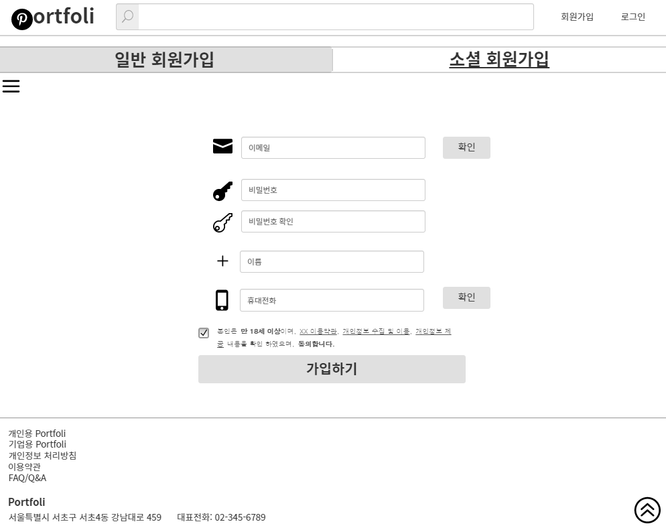
1. 회원가입
• 일반회원 가입
※ 이름/이메일/비밀번호/휴대폰을
활용하여 중복검사

Slide 4
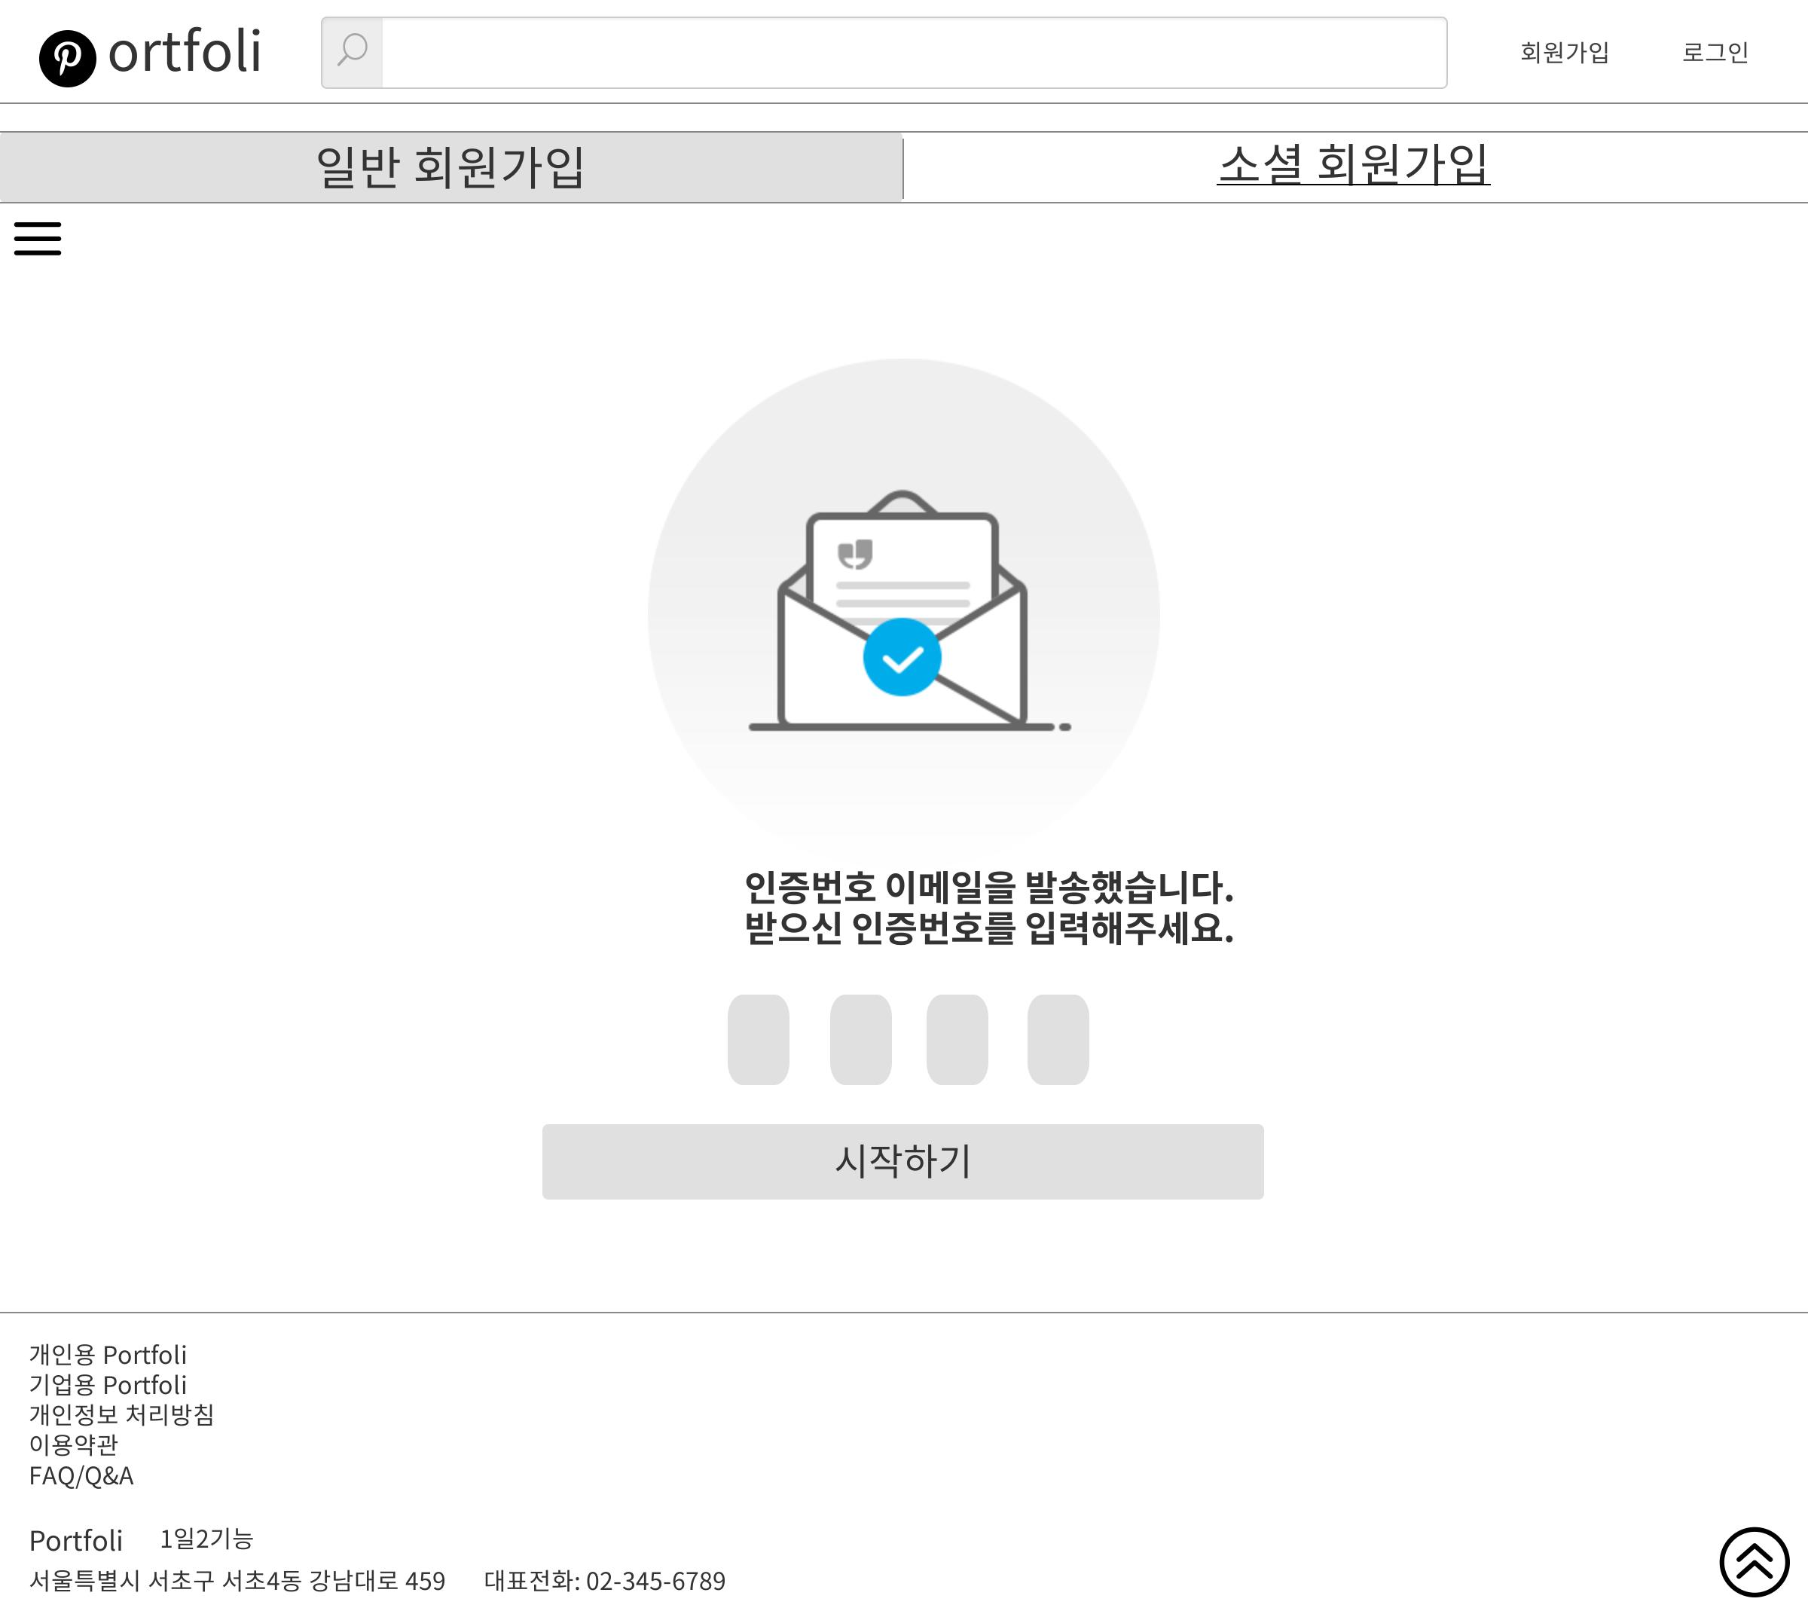
1. 회원가입
• 일반회원 가입
※ 이메일 인증을 통한 중복검사

Slide 5
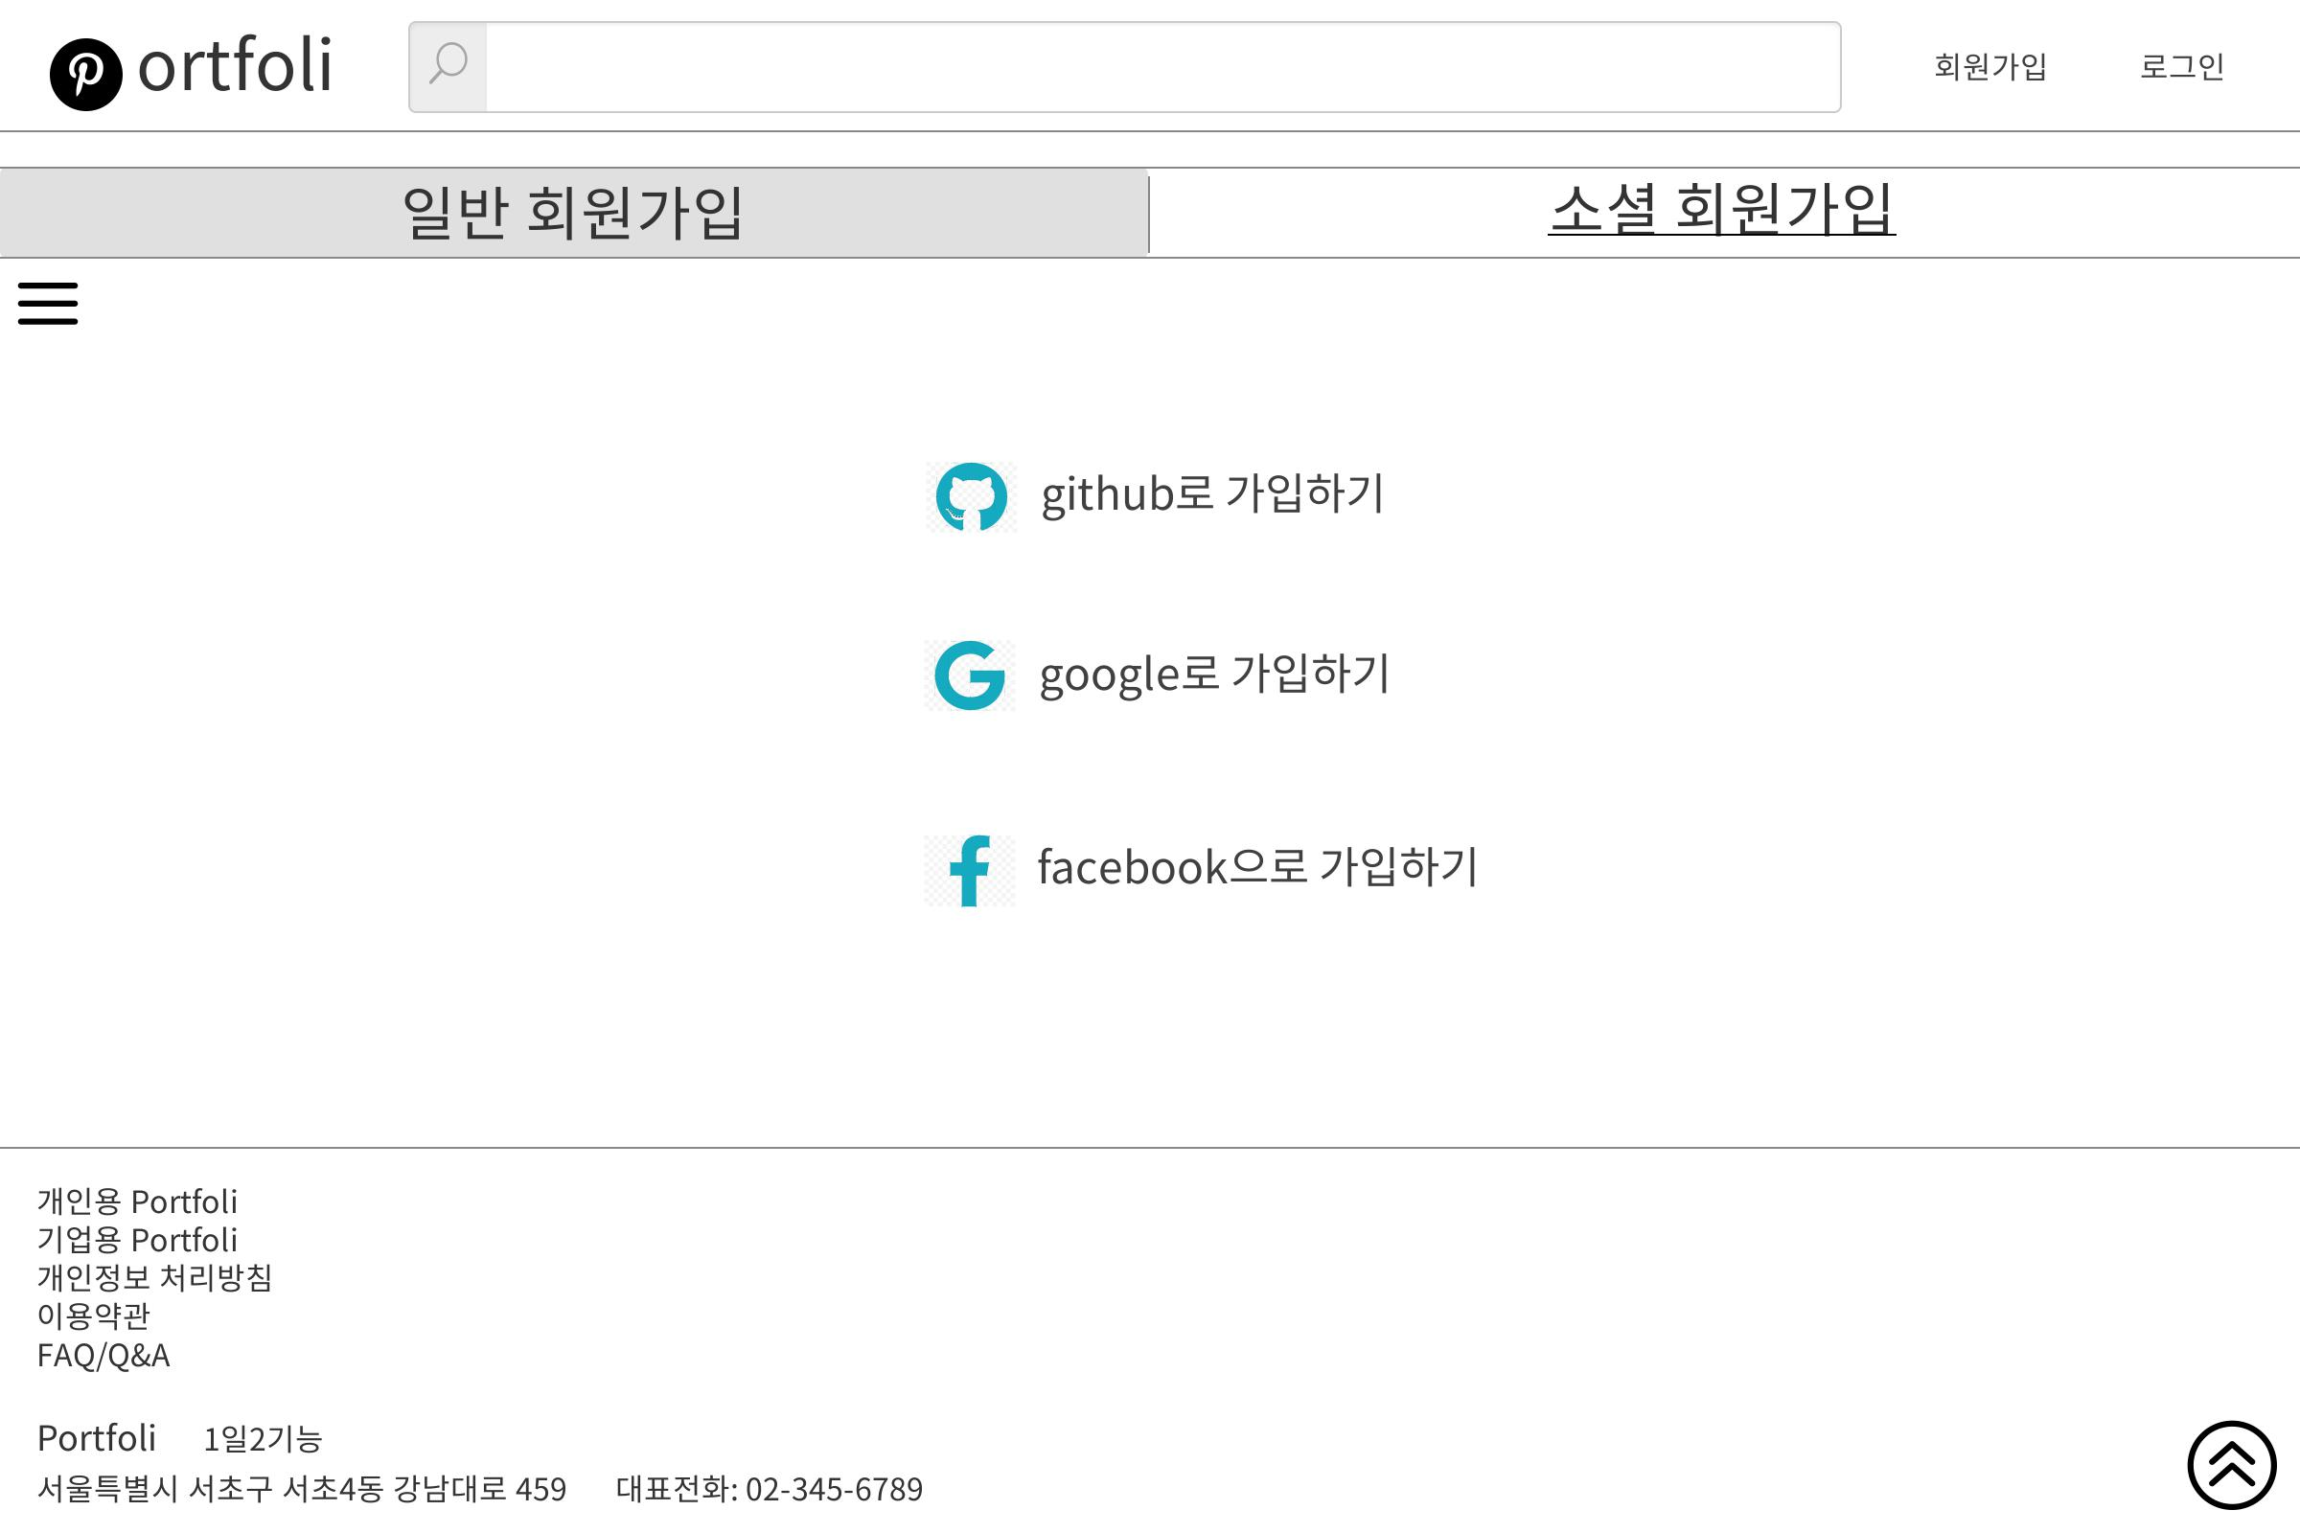
1. 회원가입
• 소셜 회원가입
※ 소셜 사이트 API를 활용하여 회원가입
소셜 어카운트 API

Slide 6
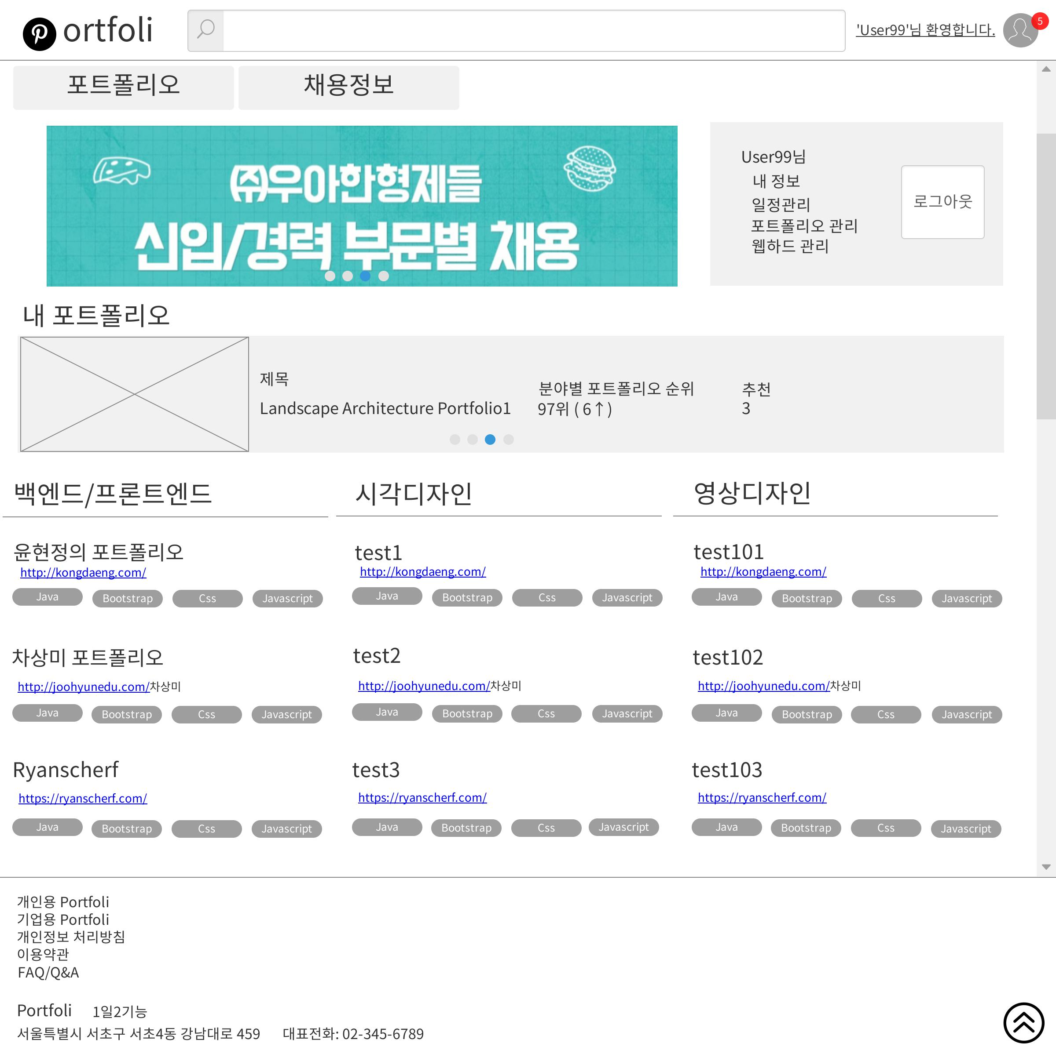
2. 포트폴리오 및 채용정보 공유/수정/열람기능
• 포트폴리오 공유
웹디자인
시각디자인
영상디자인
((부가기능))
포트폴리오 인기순위 투표를 통한
이달의 포트폴리오 선정
※ 게시판 형식으로 구현
(CRUD 기능)

Slide 7
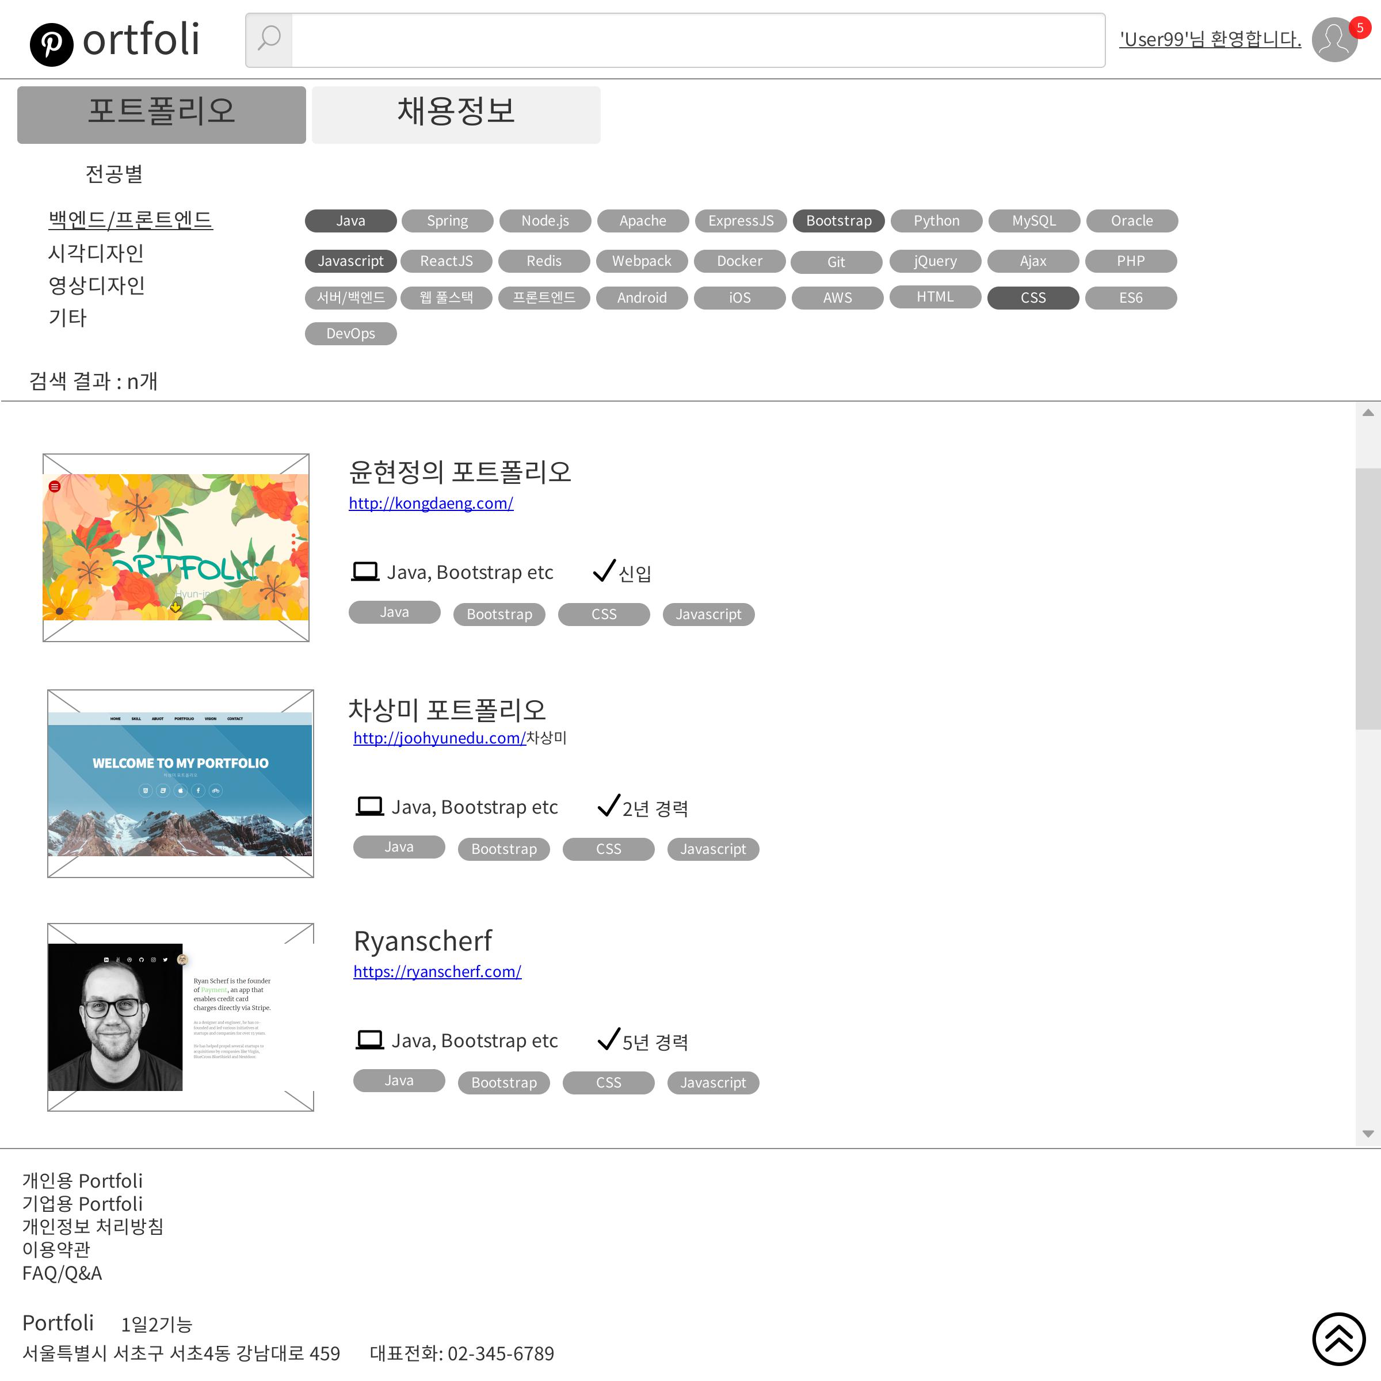
2. 포트폴리오 및 채용정보 공유/수정/열람기능
• 포트폴리오 공유
mouseover
웹디자인
시각디자인
영상디자인
※ 게시판 형식으로 구현
(CRUD 기능)
((부가기능))
앵커 적용

Slide 8
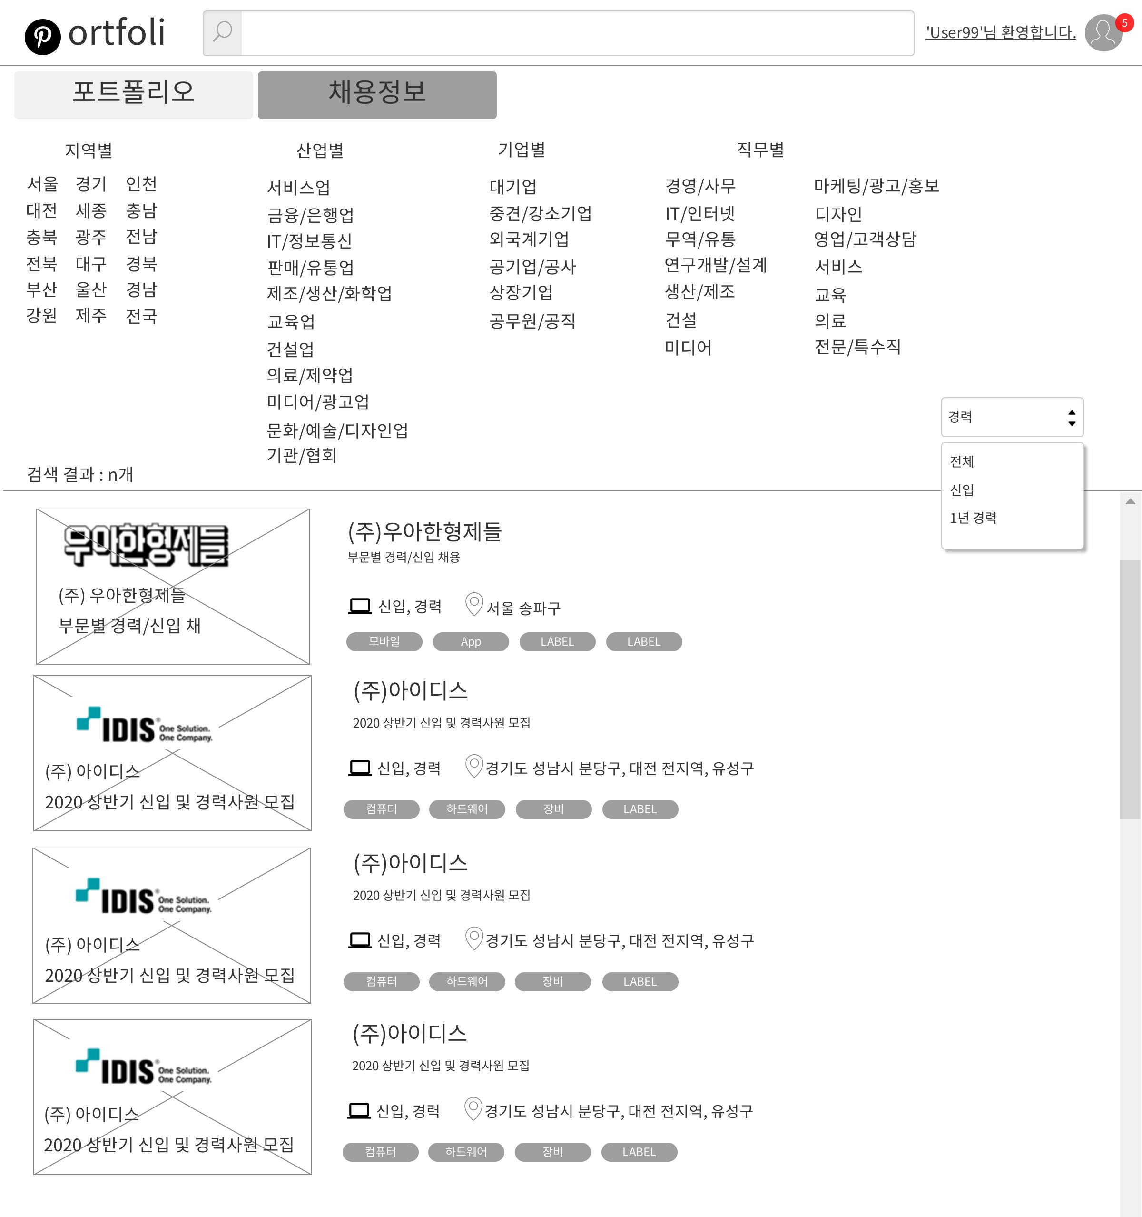
2. 포트폴리오 및 채용정보 공유/수정/열람기능
• 채용정보 조회
지역별
산업별
기업별
직무별
※ 게시판 형식으로 구현
(CRUD 기능)

Slide 9
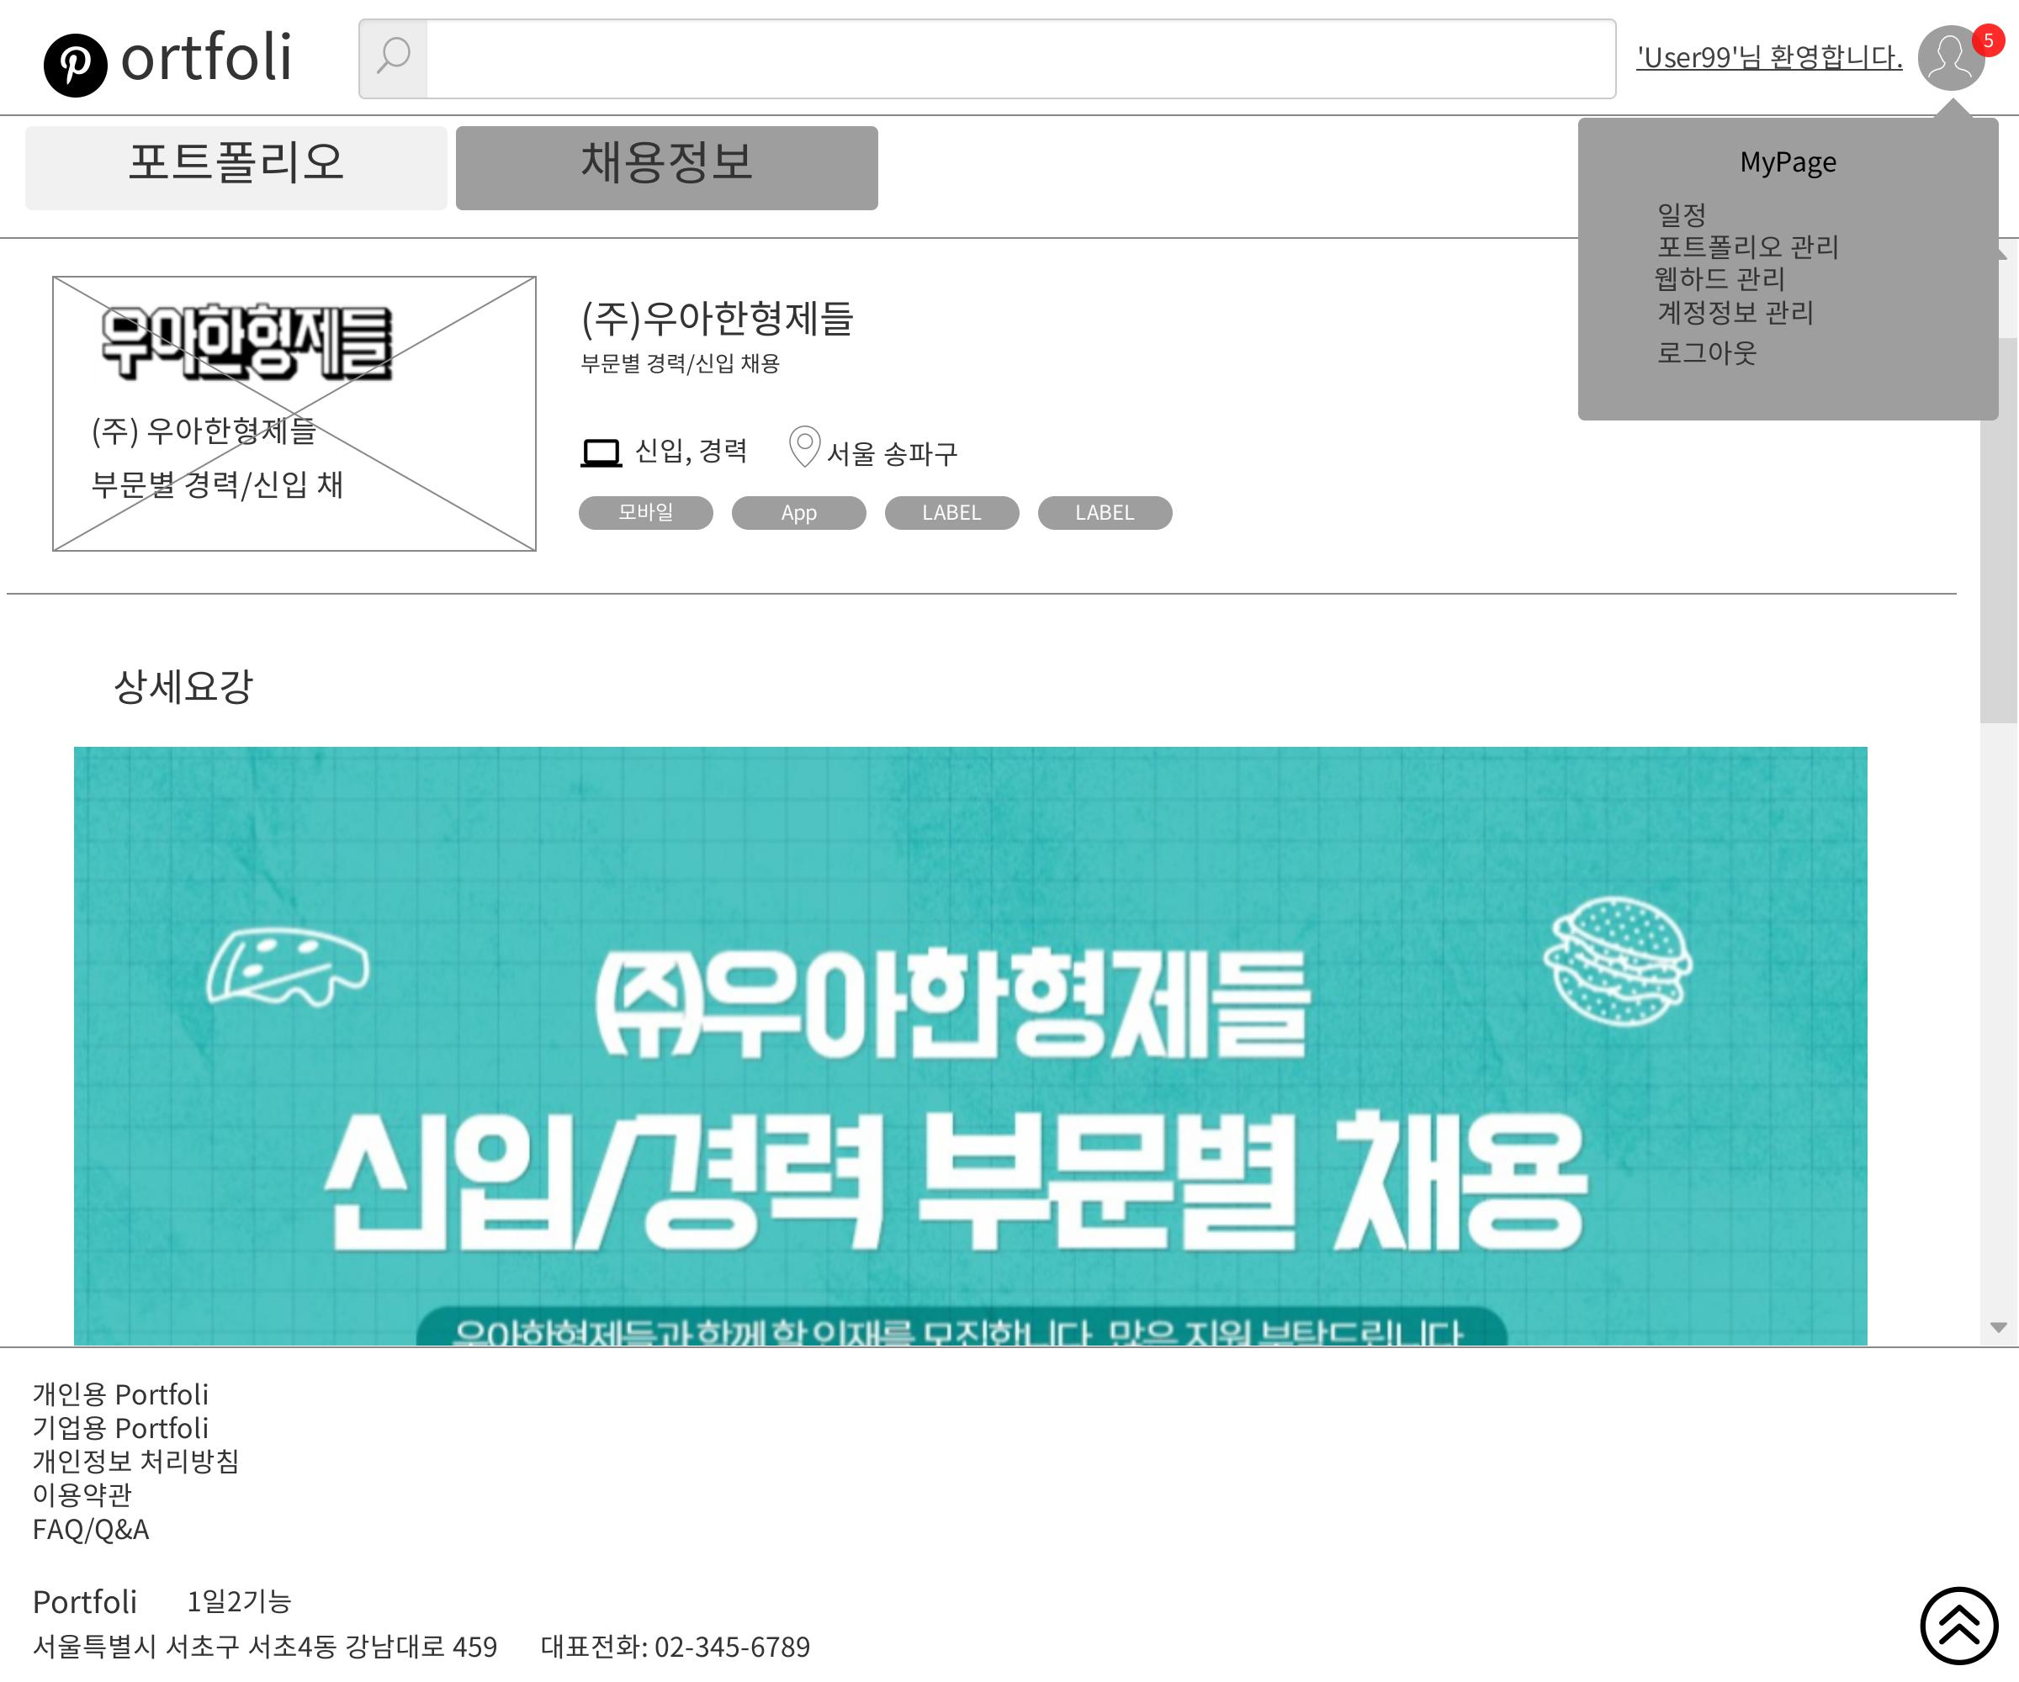
2. 포트폴리오 및 채용정보 공유/수정/열람기능
• 채용정보 조회
회사 위치를 표시
(지도 API)
지도 API (회사 주소)

Slide 10
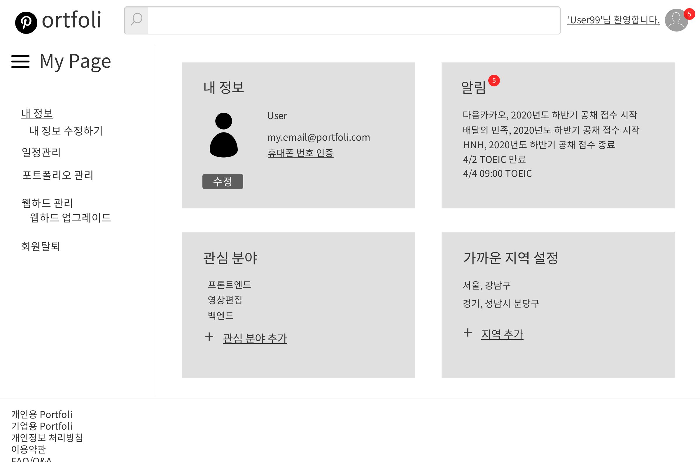
3. 회원별 추가기능
• 내정보 확인
내정보 수정
알림 확인
관심분야 추가
가까운 지역 설정
※ 지도 API
지도 API

Slide 11
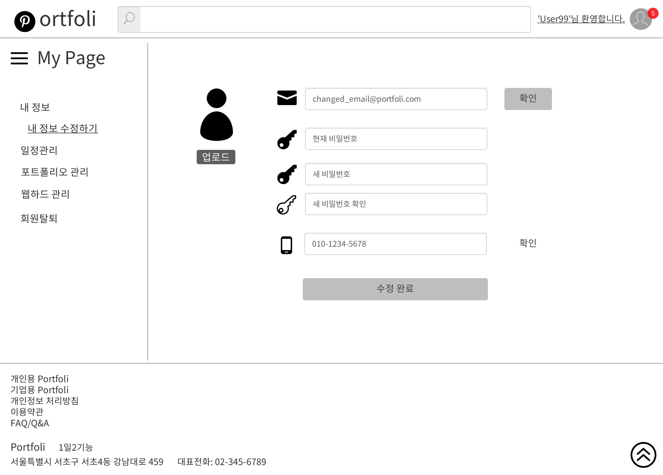
3. 회원별 추가기능
• 내정보 확인
내정보 수정
알림 확인
관심분야 추가
가까운 지역 설정
변경사항 있을 때 활성화

Slide 12
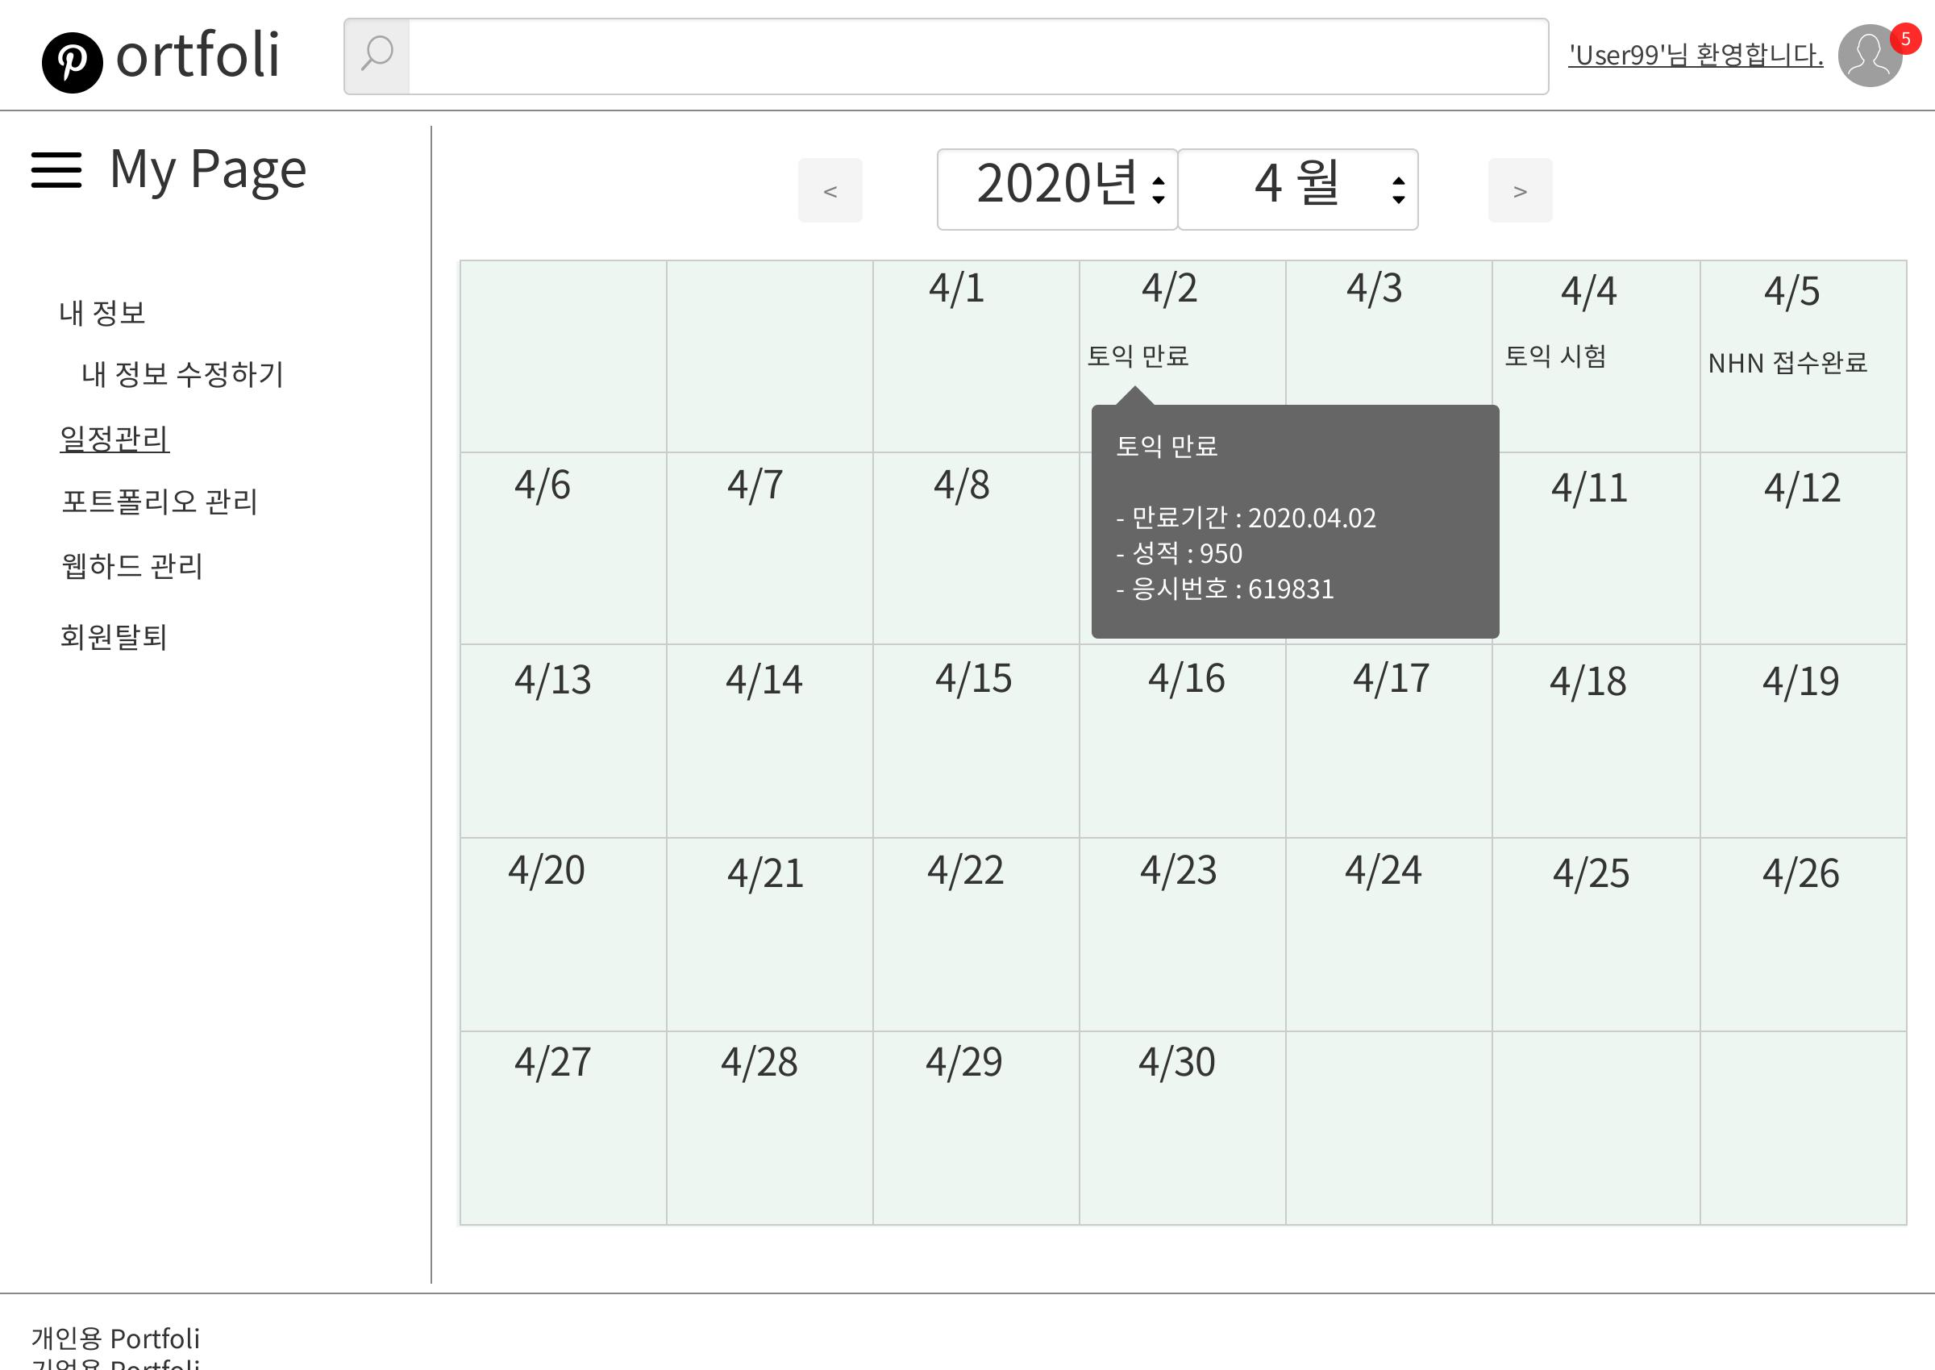
3. 회원별 추가기능
• 일정 관리 기능
월별 일정 표시
※ 캘린더 API

Slide 13
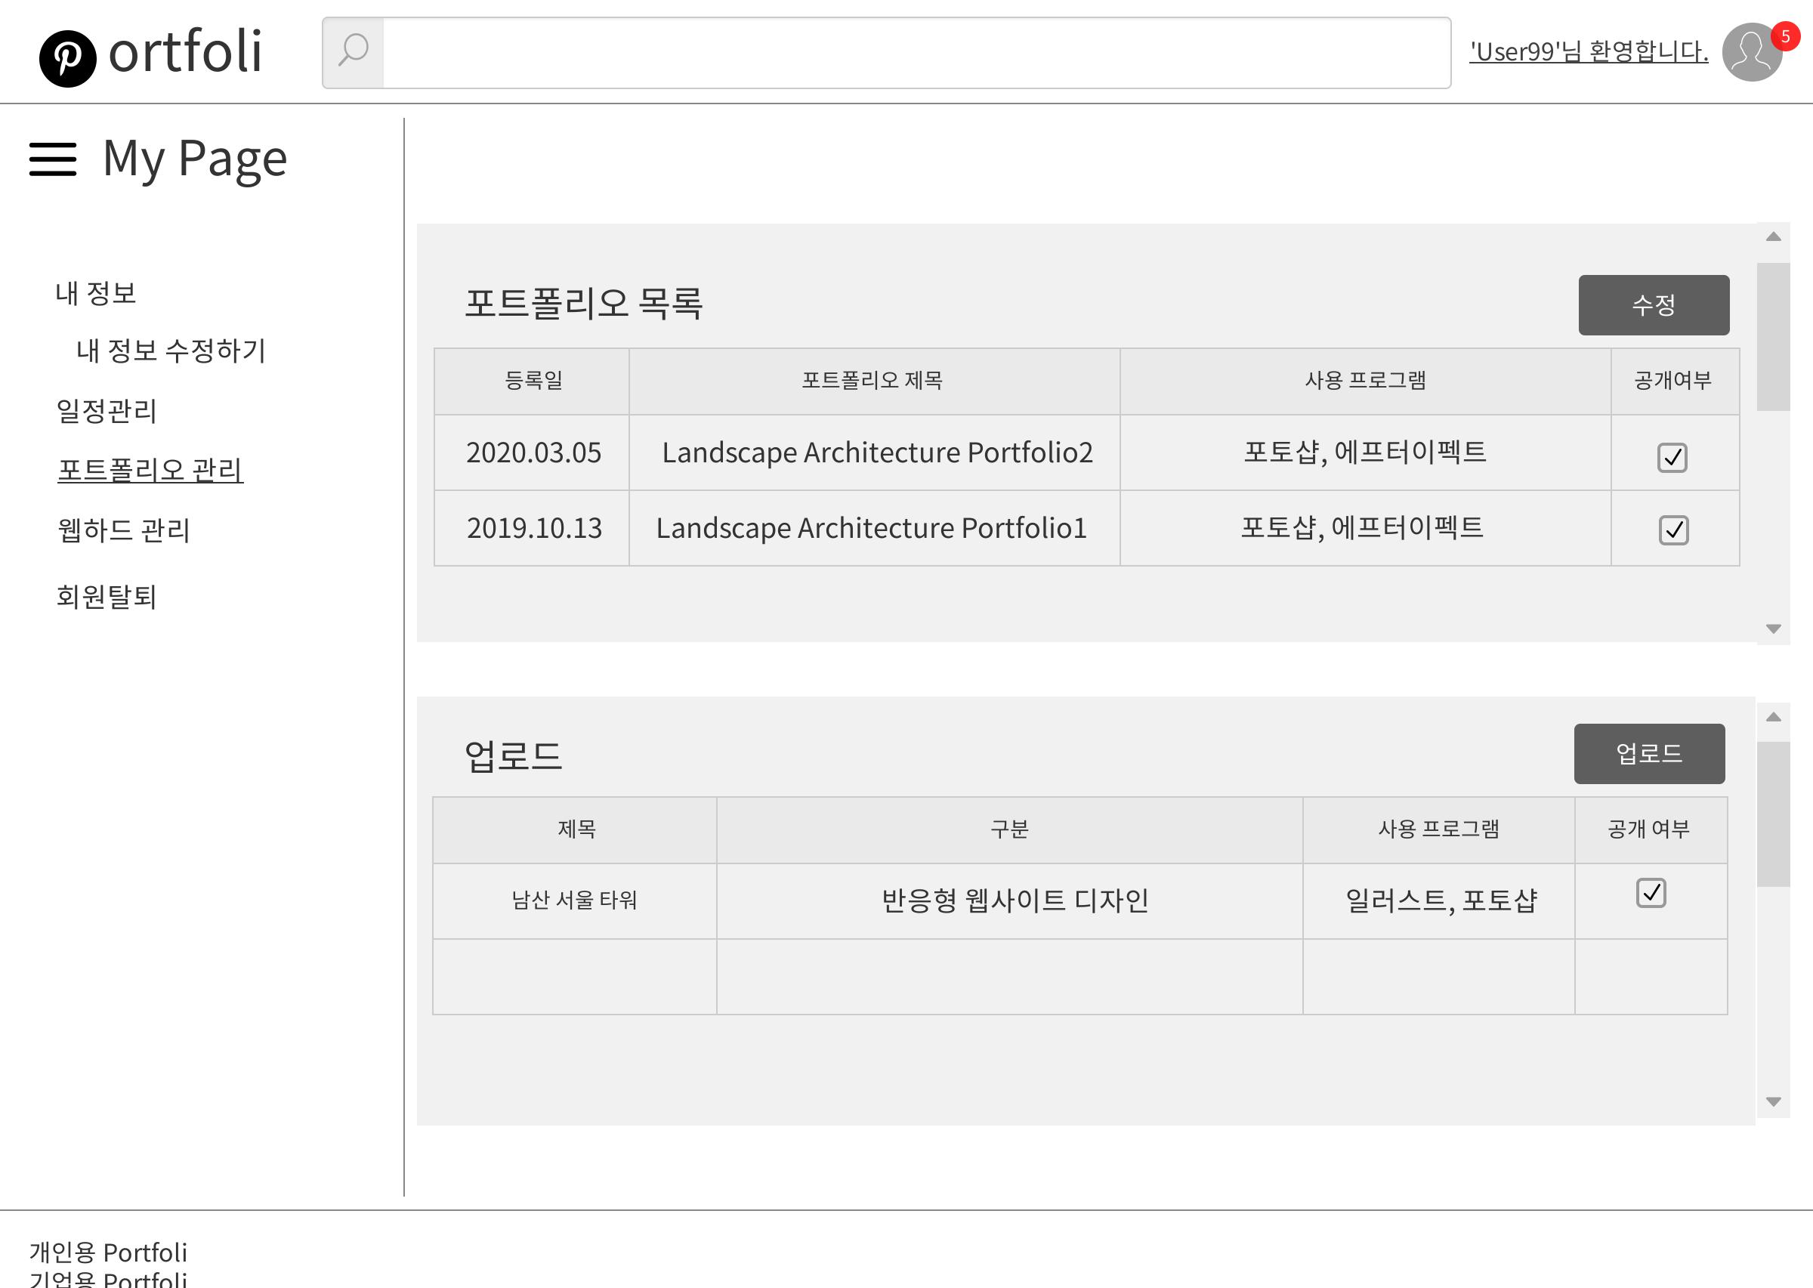
3. 회원별 추가기능
• 포트폴리오 관리 기능

Slide 14
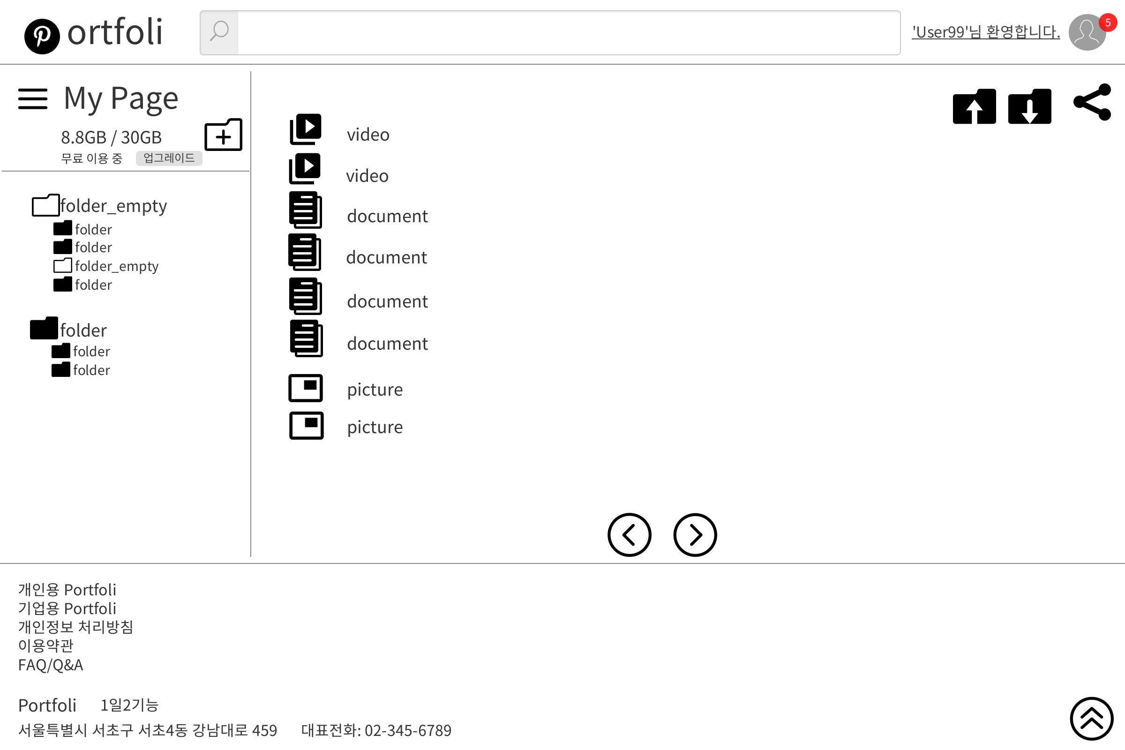
3. 회원별 추가기능
• 웹하드 관리 기능
Drag and Drop 기능
※ Drag & Drop기능

Slide 15
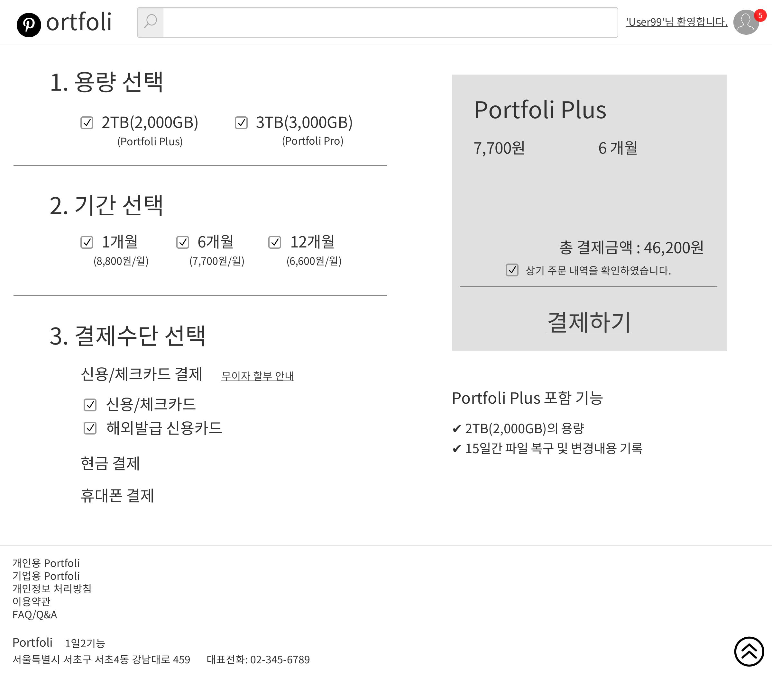
3. 회원별 추가기능
• 결제 기능
※ 결제 API 활용
결제 API

Slide 16
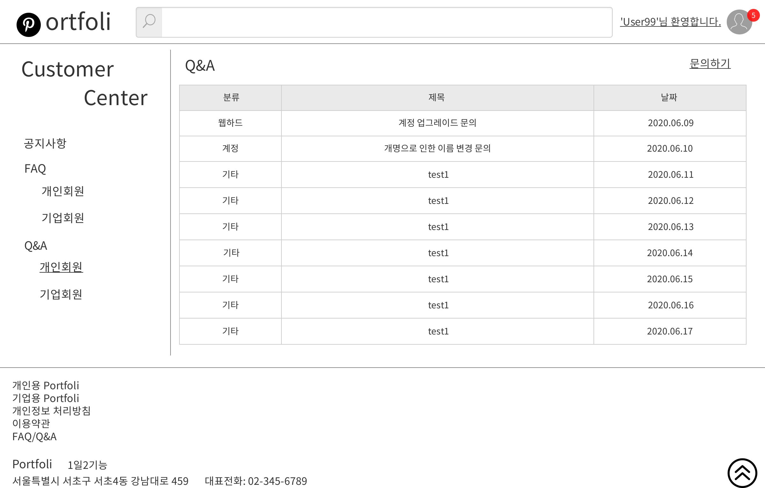
4. 고객센터
• 공지사항 및 Q&A
※ 게시판 형식으로 구현
(CRUD 기능)

Slide 17
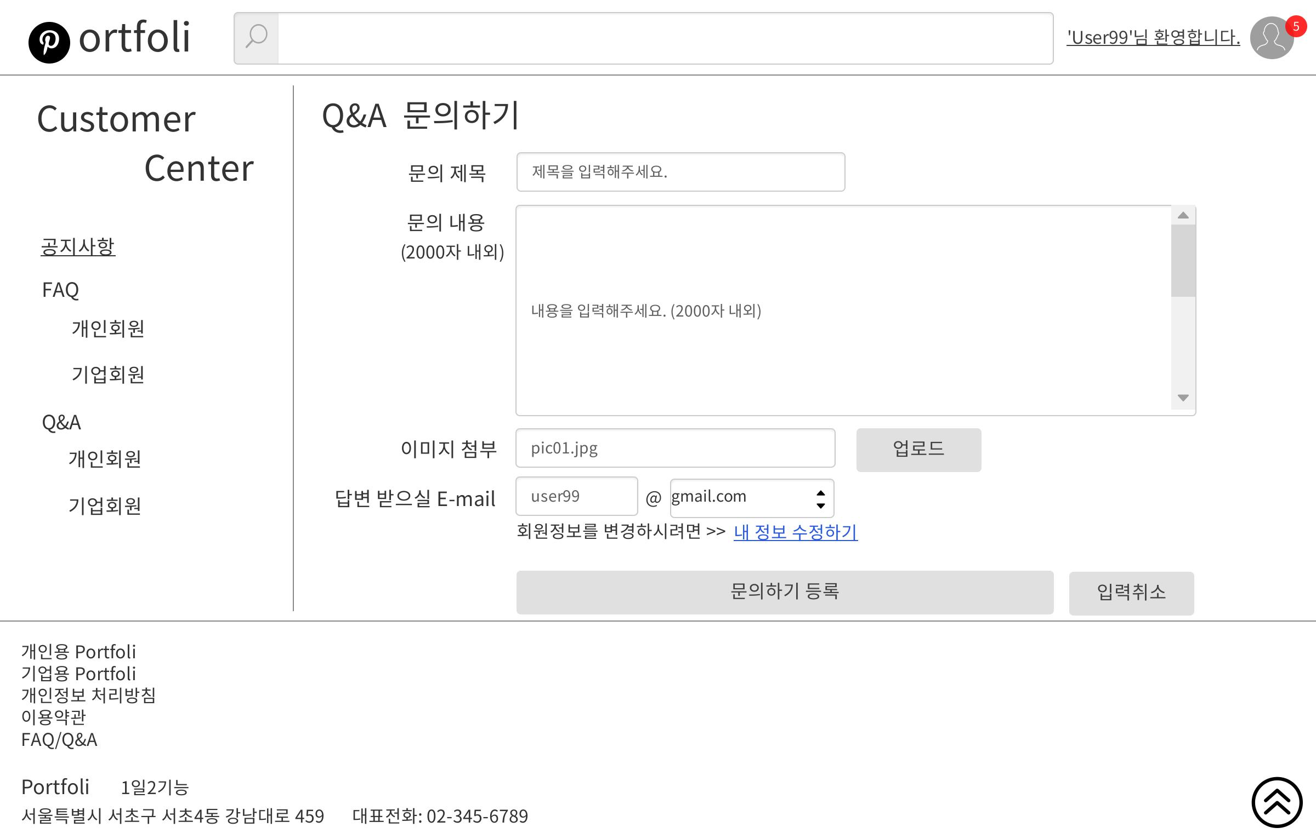
4. 고객센터
• 공지사항 및 Q&A
※ 게시판 형식으로 구현
(CRUD 기능)

Slide 18
※ 요약
4. 고객센터
회원가입
• 일반회원 관리
• 공지사항 / FAQ / Q&A
• 소셜회원 관리
소셜사이트 API
2. 포트폴리오 및 채용정보 공유/수정/열람
• 포트폴리오 공유
웹디자인, 시각디자인, 영상디자인
투표기능
※ 기타 추가 편의 기능
• 채용정보 조회
지역, 산업, 기업, 직무별
- 회원간 쪽지기능
- 상담사 채팅기능
- 알림시 문자 혹은 이메일 알림기능
지도 API
앵커
3. 회원별 추가기능
• 내정보 확인
내정보 수정 / 알림 확인 / 관심분야 추가
가까운 지역 설정 (지도 API)
• 일정관리
캘린더 API
• 포트폴리오 관리
• 웹하드 기능
결제 기능

Slide 19
My market
UI PROTOTYPE
경매 중고&일반 쇼핑몰
“1일2기능”조 (4조)

Slide 20
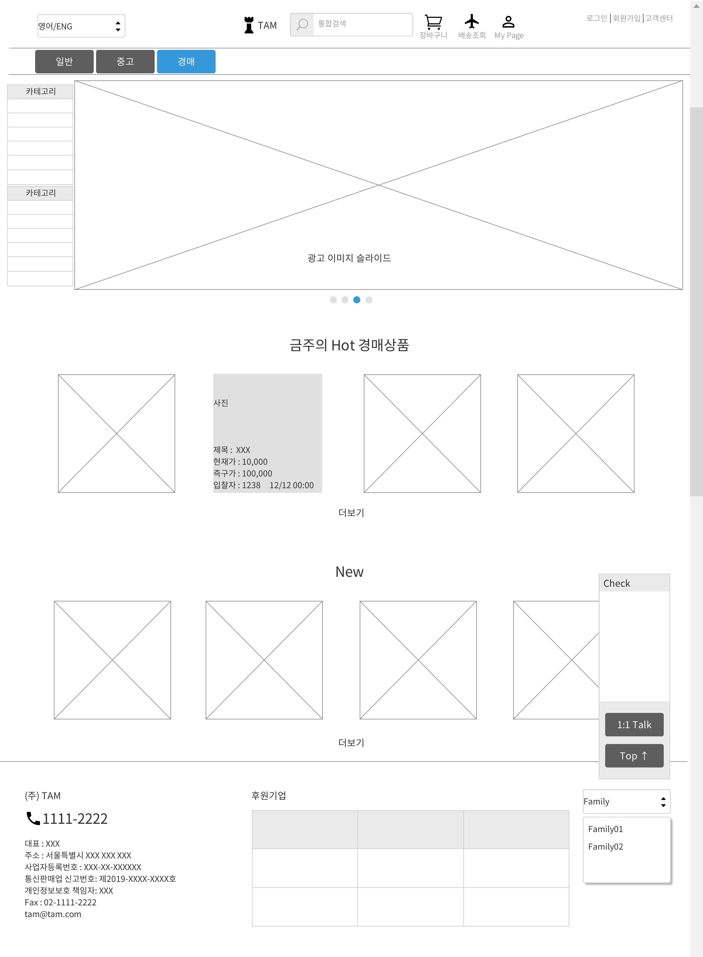
0. 미리보기
경매장&쇼핑몰 공통기능
-언어선택
-통합검색
-앵커
-무한스크롤
-상품평
-판매자의 다른 판매물품 조회
회원정보 관리기능
-회원가입
-로그인
-회원정보수정
-결제수단 관리
회원정보 추가기능
-배송지 관리
-주문내역 조회
경매장
-실시간 입찰
-마감시간
고객센터
-문의하기
-1:1 채팅문의

Slide 21
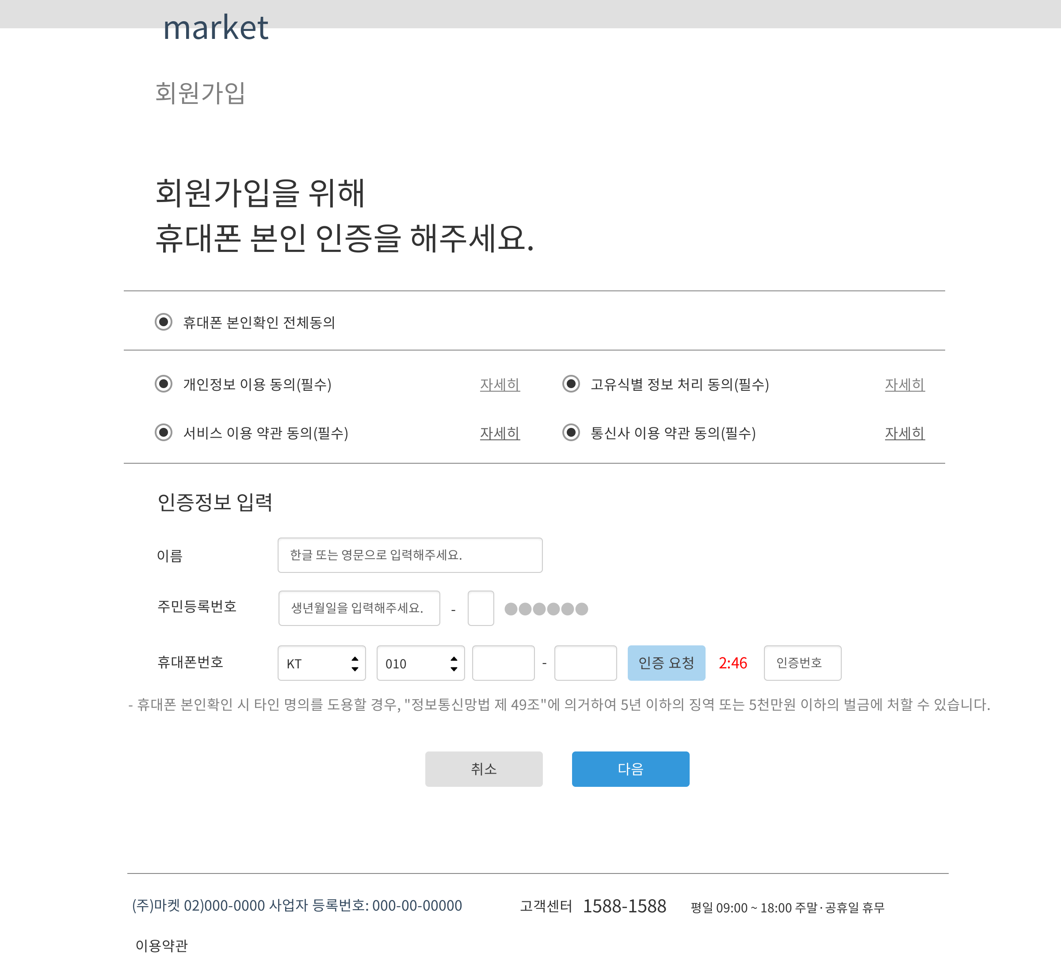
1. 회원정보 관리 기능
1-1. 회원 가입을 위해
이름,주민등록 번호 입력

Slide 22
1. 회원정보 관리 기능
1-1. 회원 가입을 위해
휴대폰번호 인증
인증번호를 전송 받고
전송 받은 인증번호를 통해
인증진행
휴대폰 인증 API

Slide 23
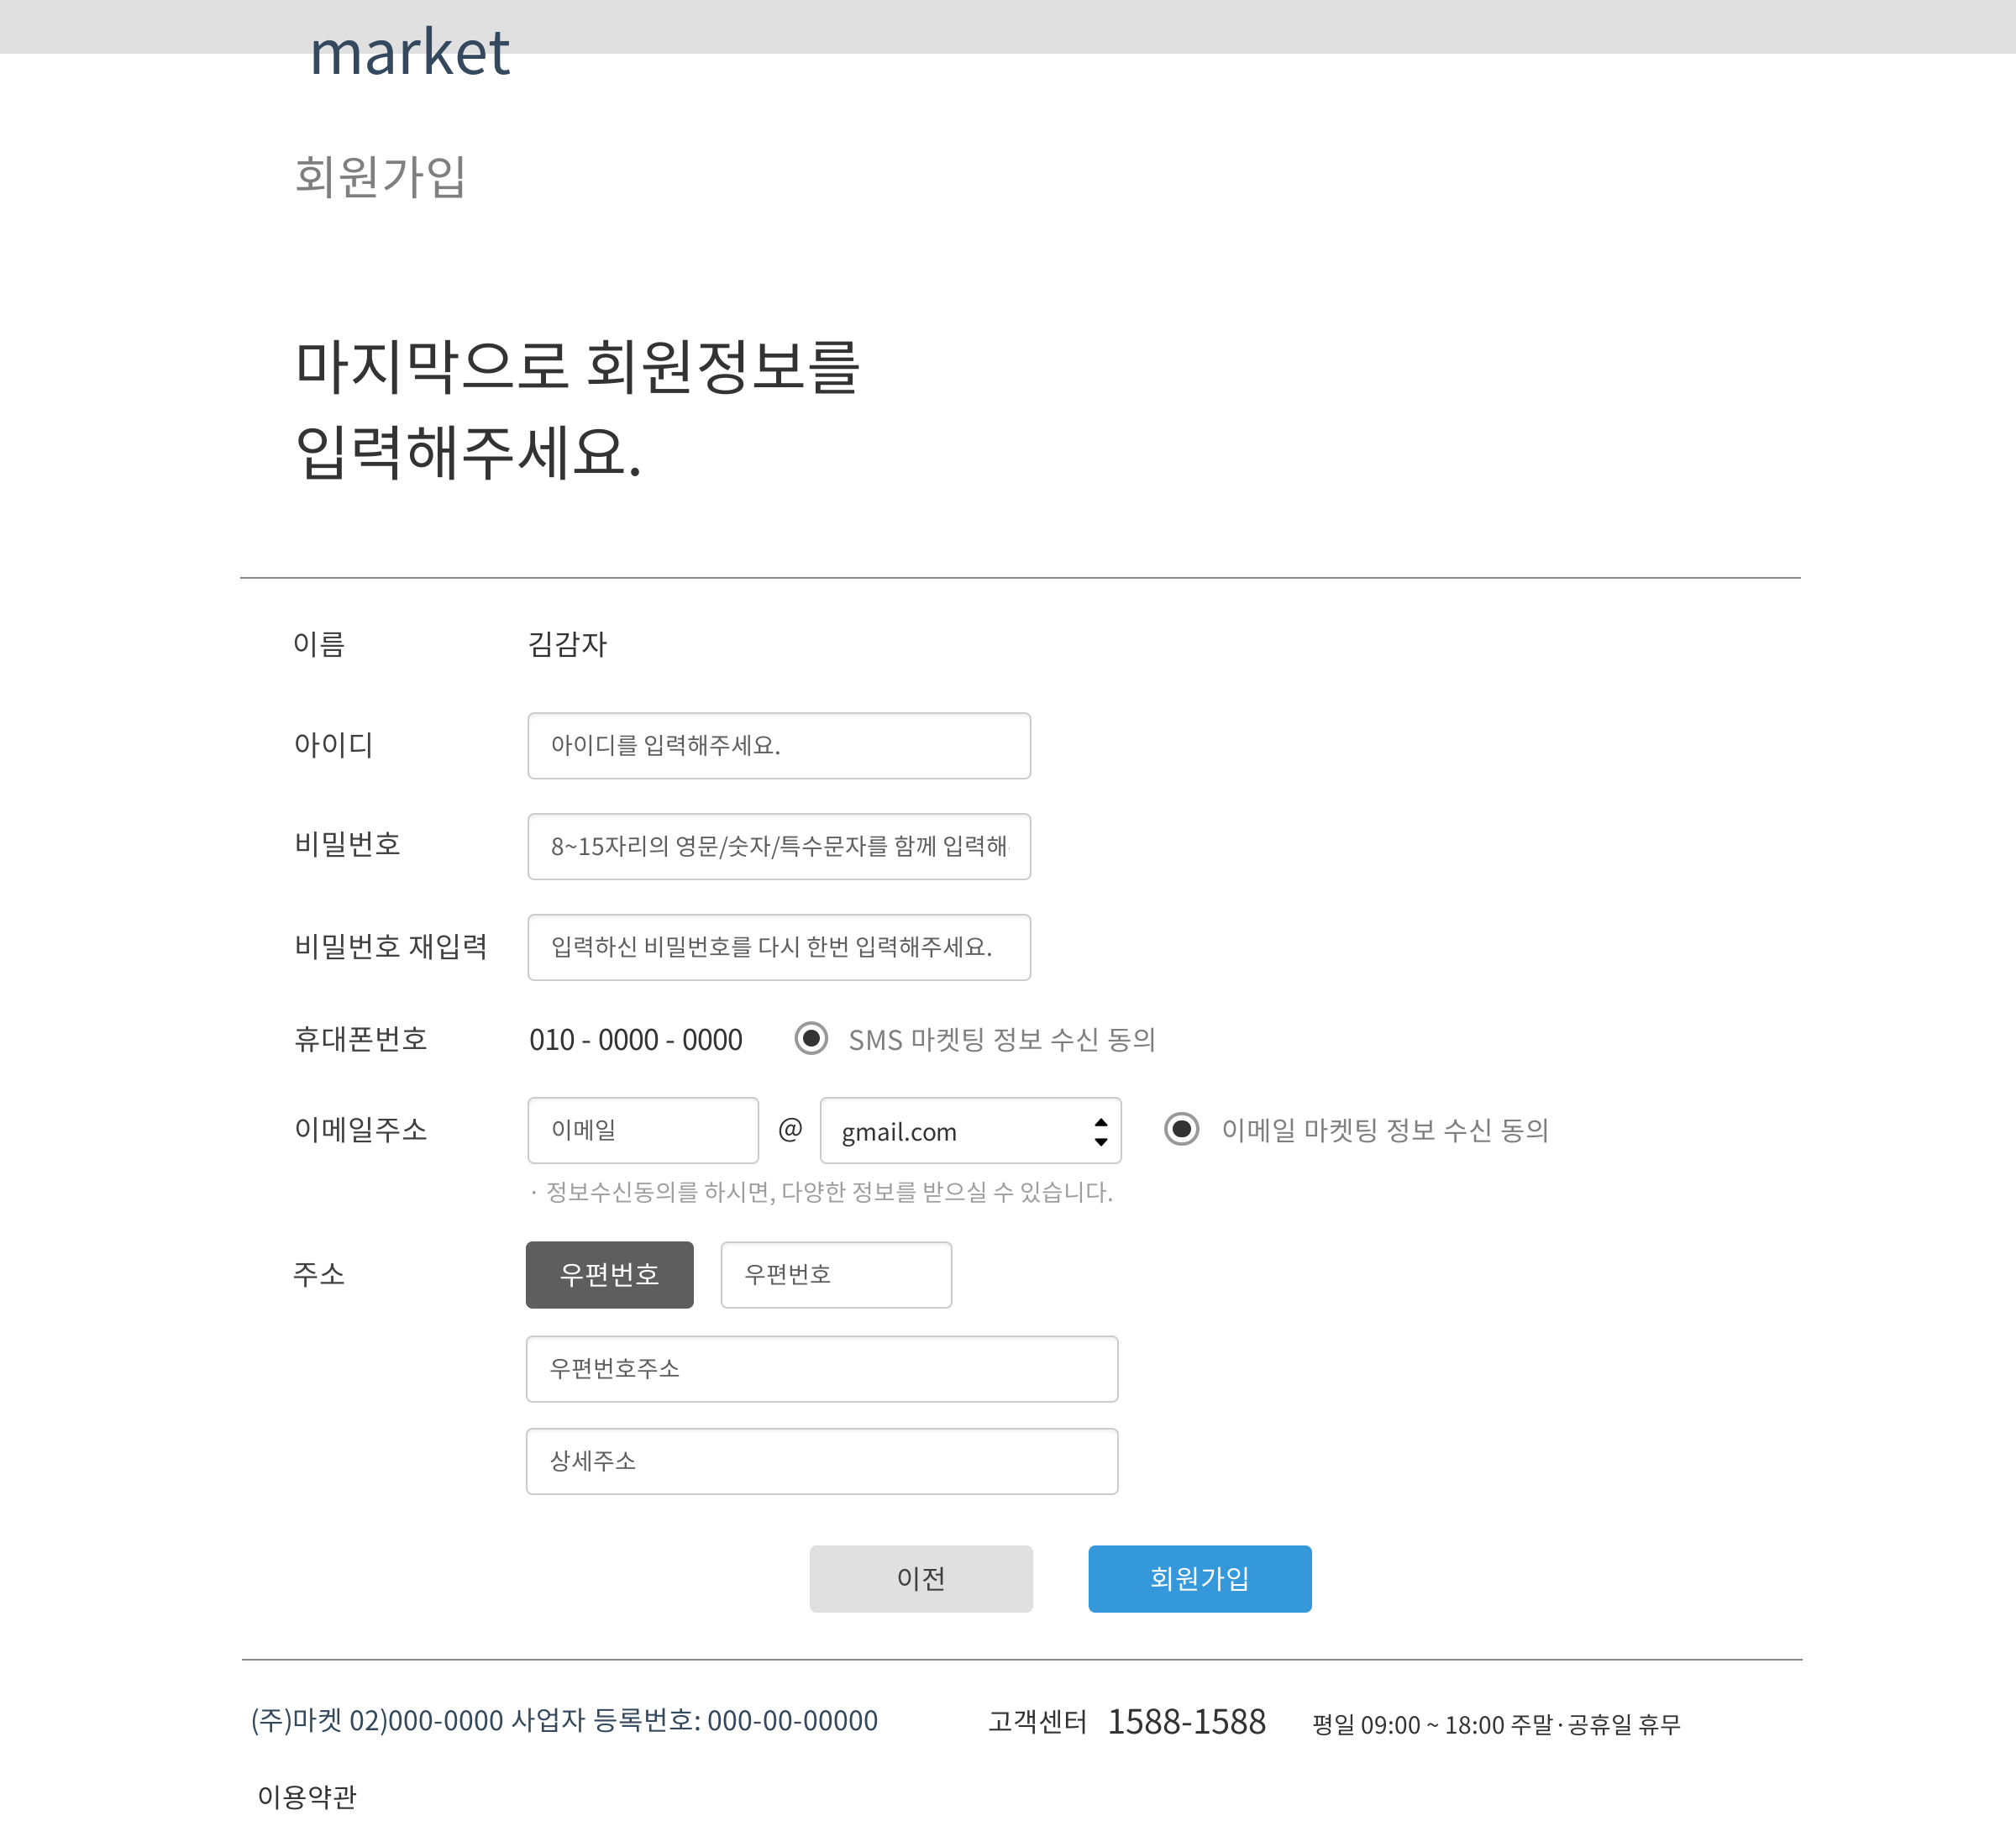
1. 회원정보 관리 기능
1-1. 회원 가입을 위해
아이디,비밀번호,이메일,주소 입력

Slide 24
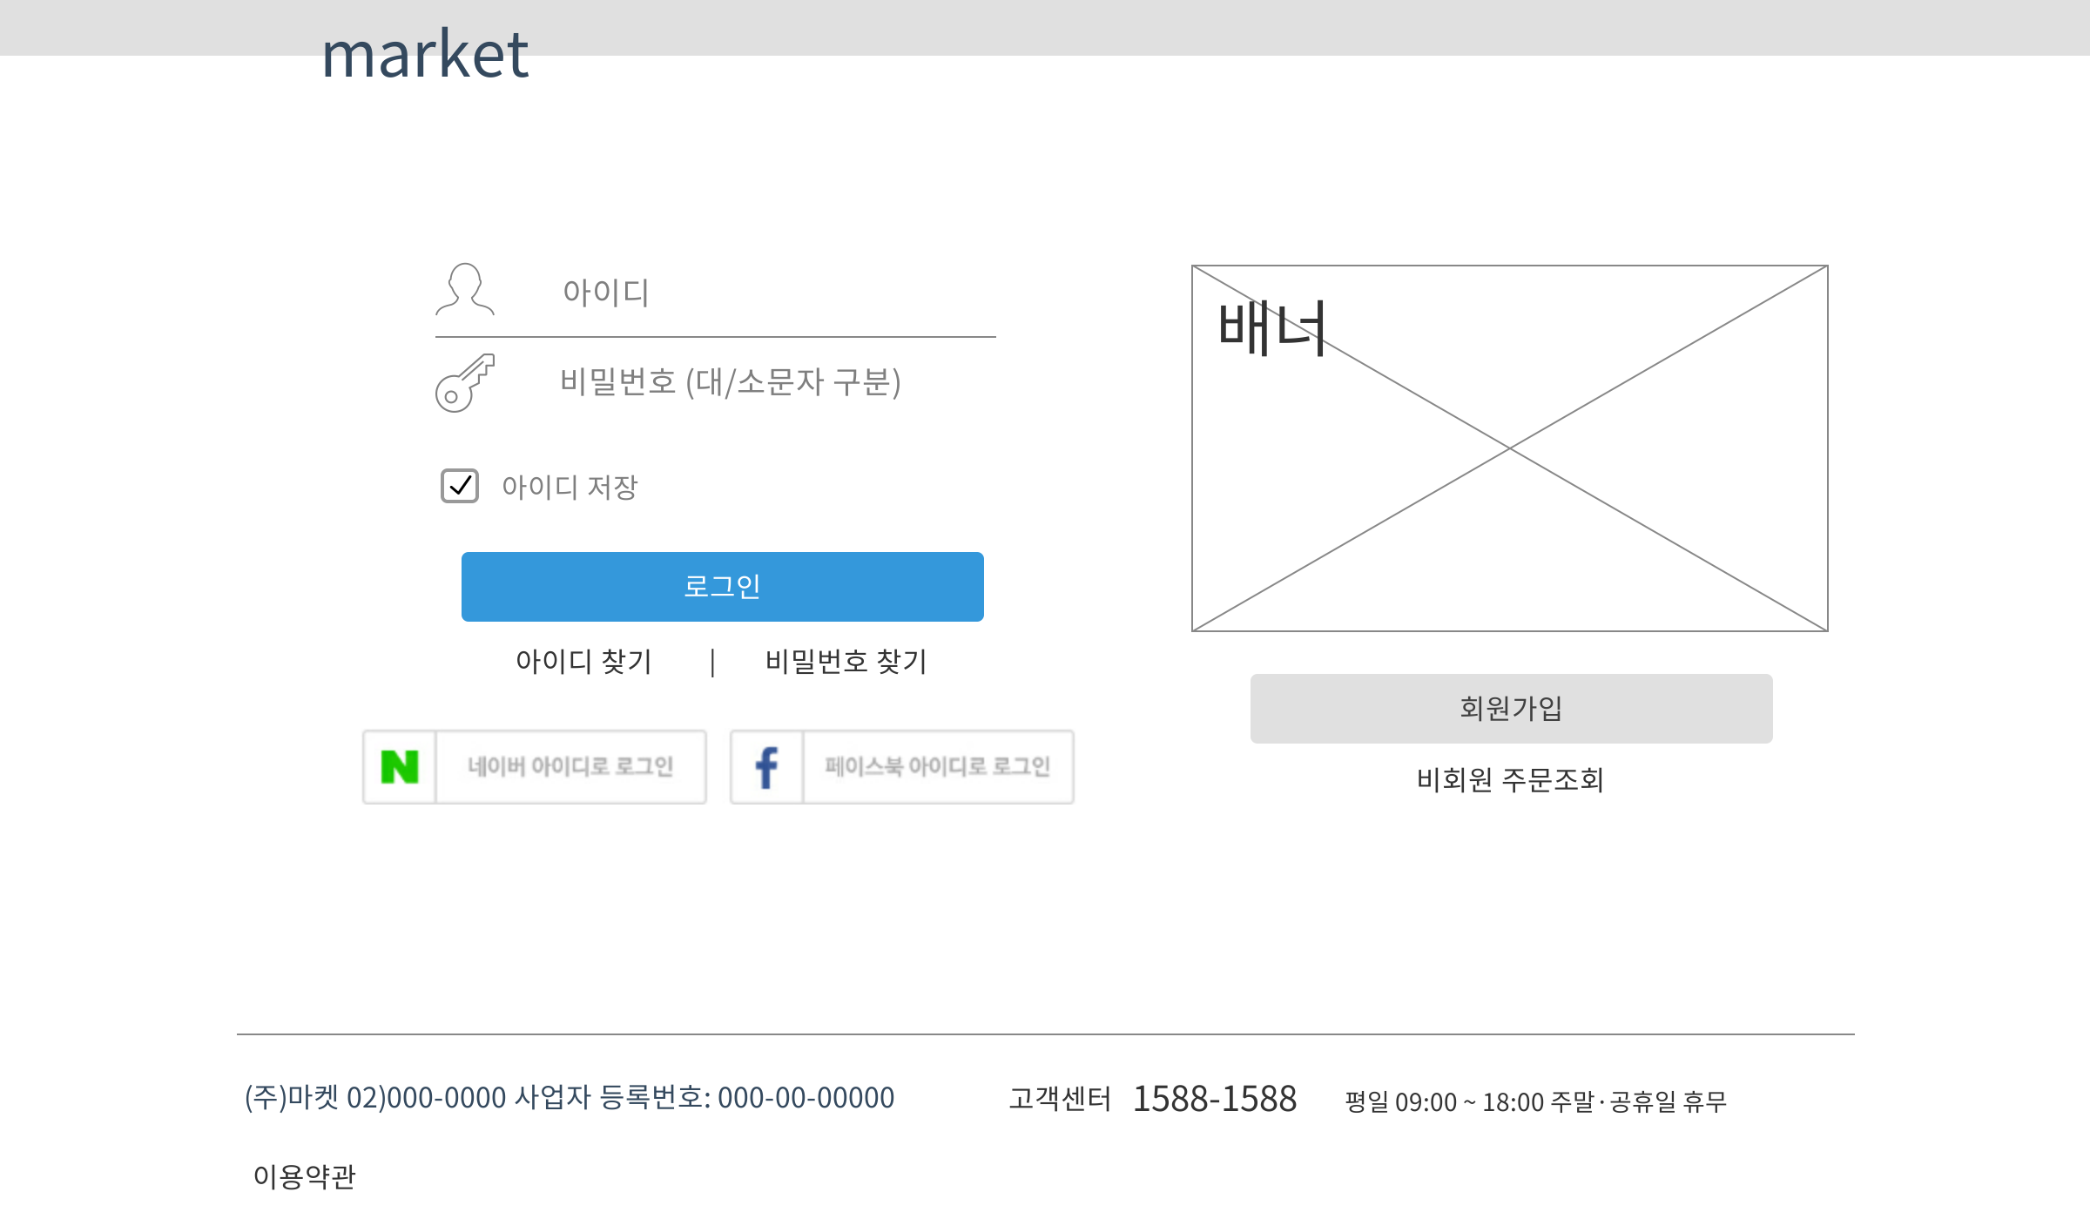
1. 회원정보 관리 기능
1-2. 소셜 어카운트 API를 활용하여
회원관리
기존의 소셜 어카운트를 통해
로그인
소셜 어카운트 API

Slide 25
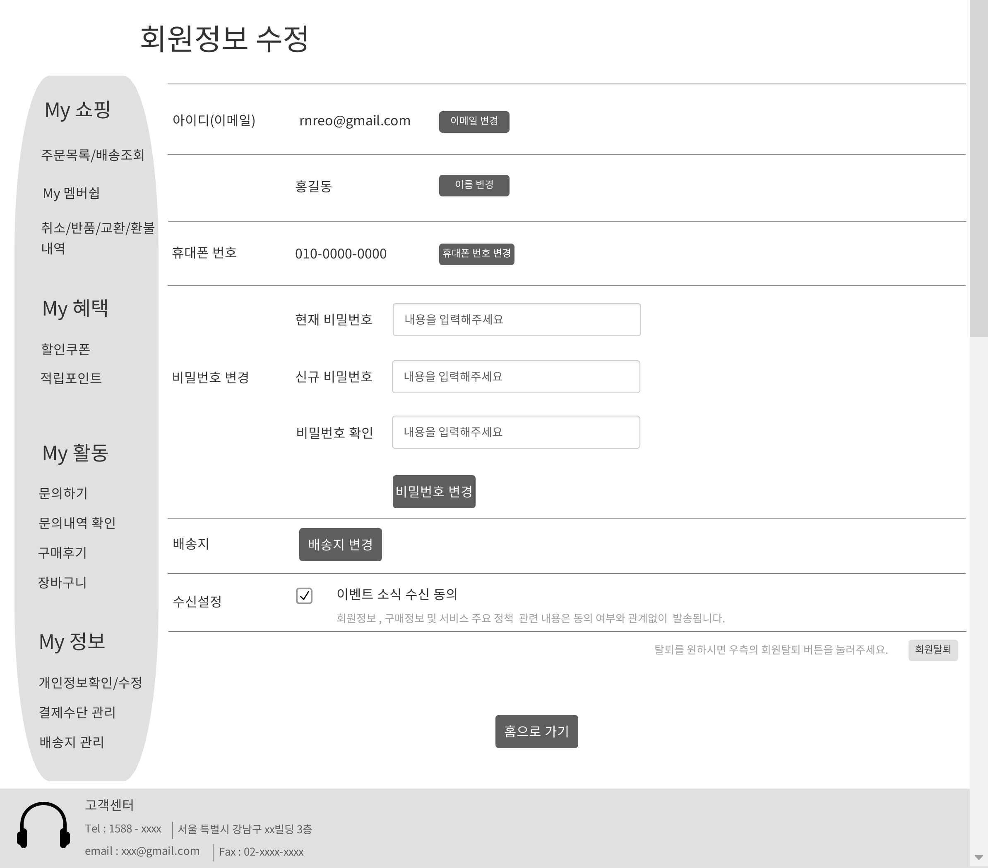
1. 회원정보 관리 기능
1-3. 회원정보 수정 기능(CRUD)
회원정보를
등록,조회,수정,삭제

Slide 26
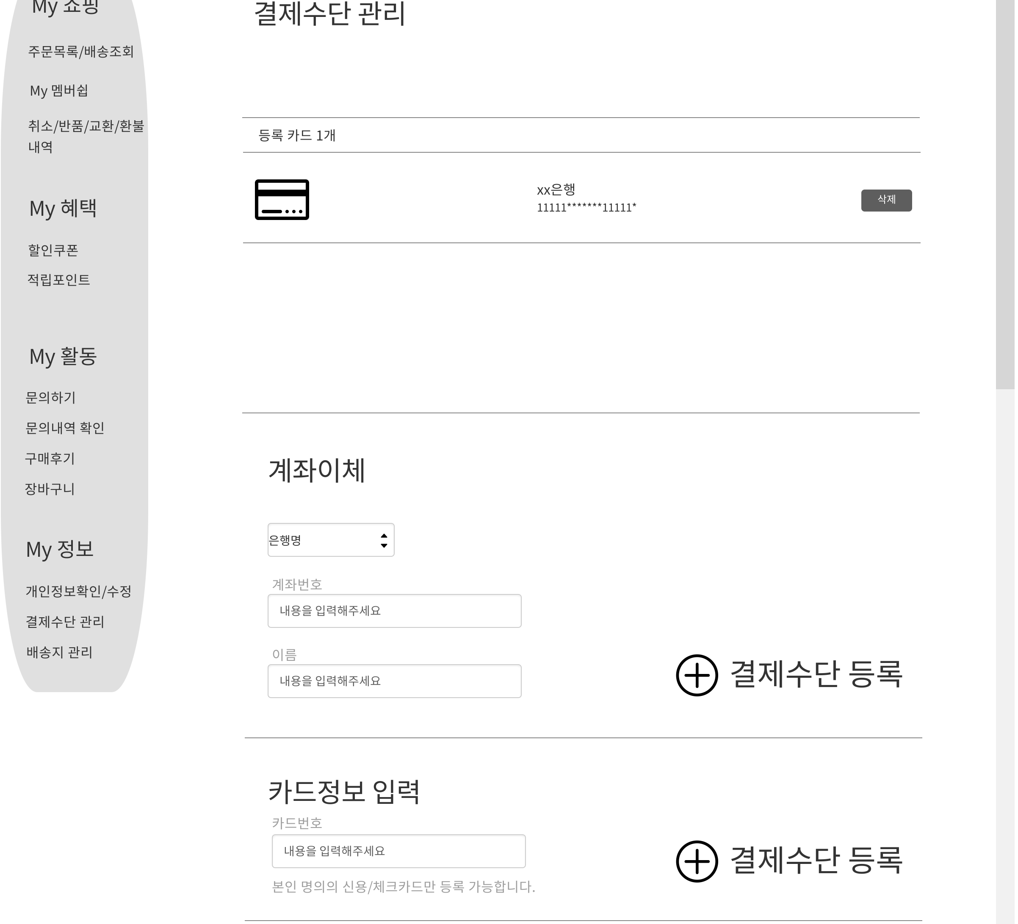
1. 회원정보 관리 기능
1-4. 결제수단 관리
(결제 API)
계좌번호,카드번호 등을 입력해 결제수단을 등록하고 삭제
결제 API

Slide 27
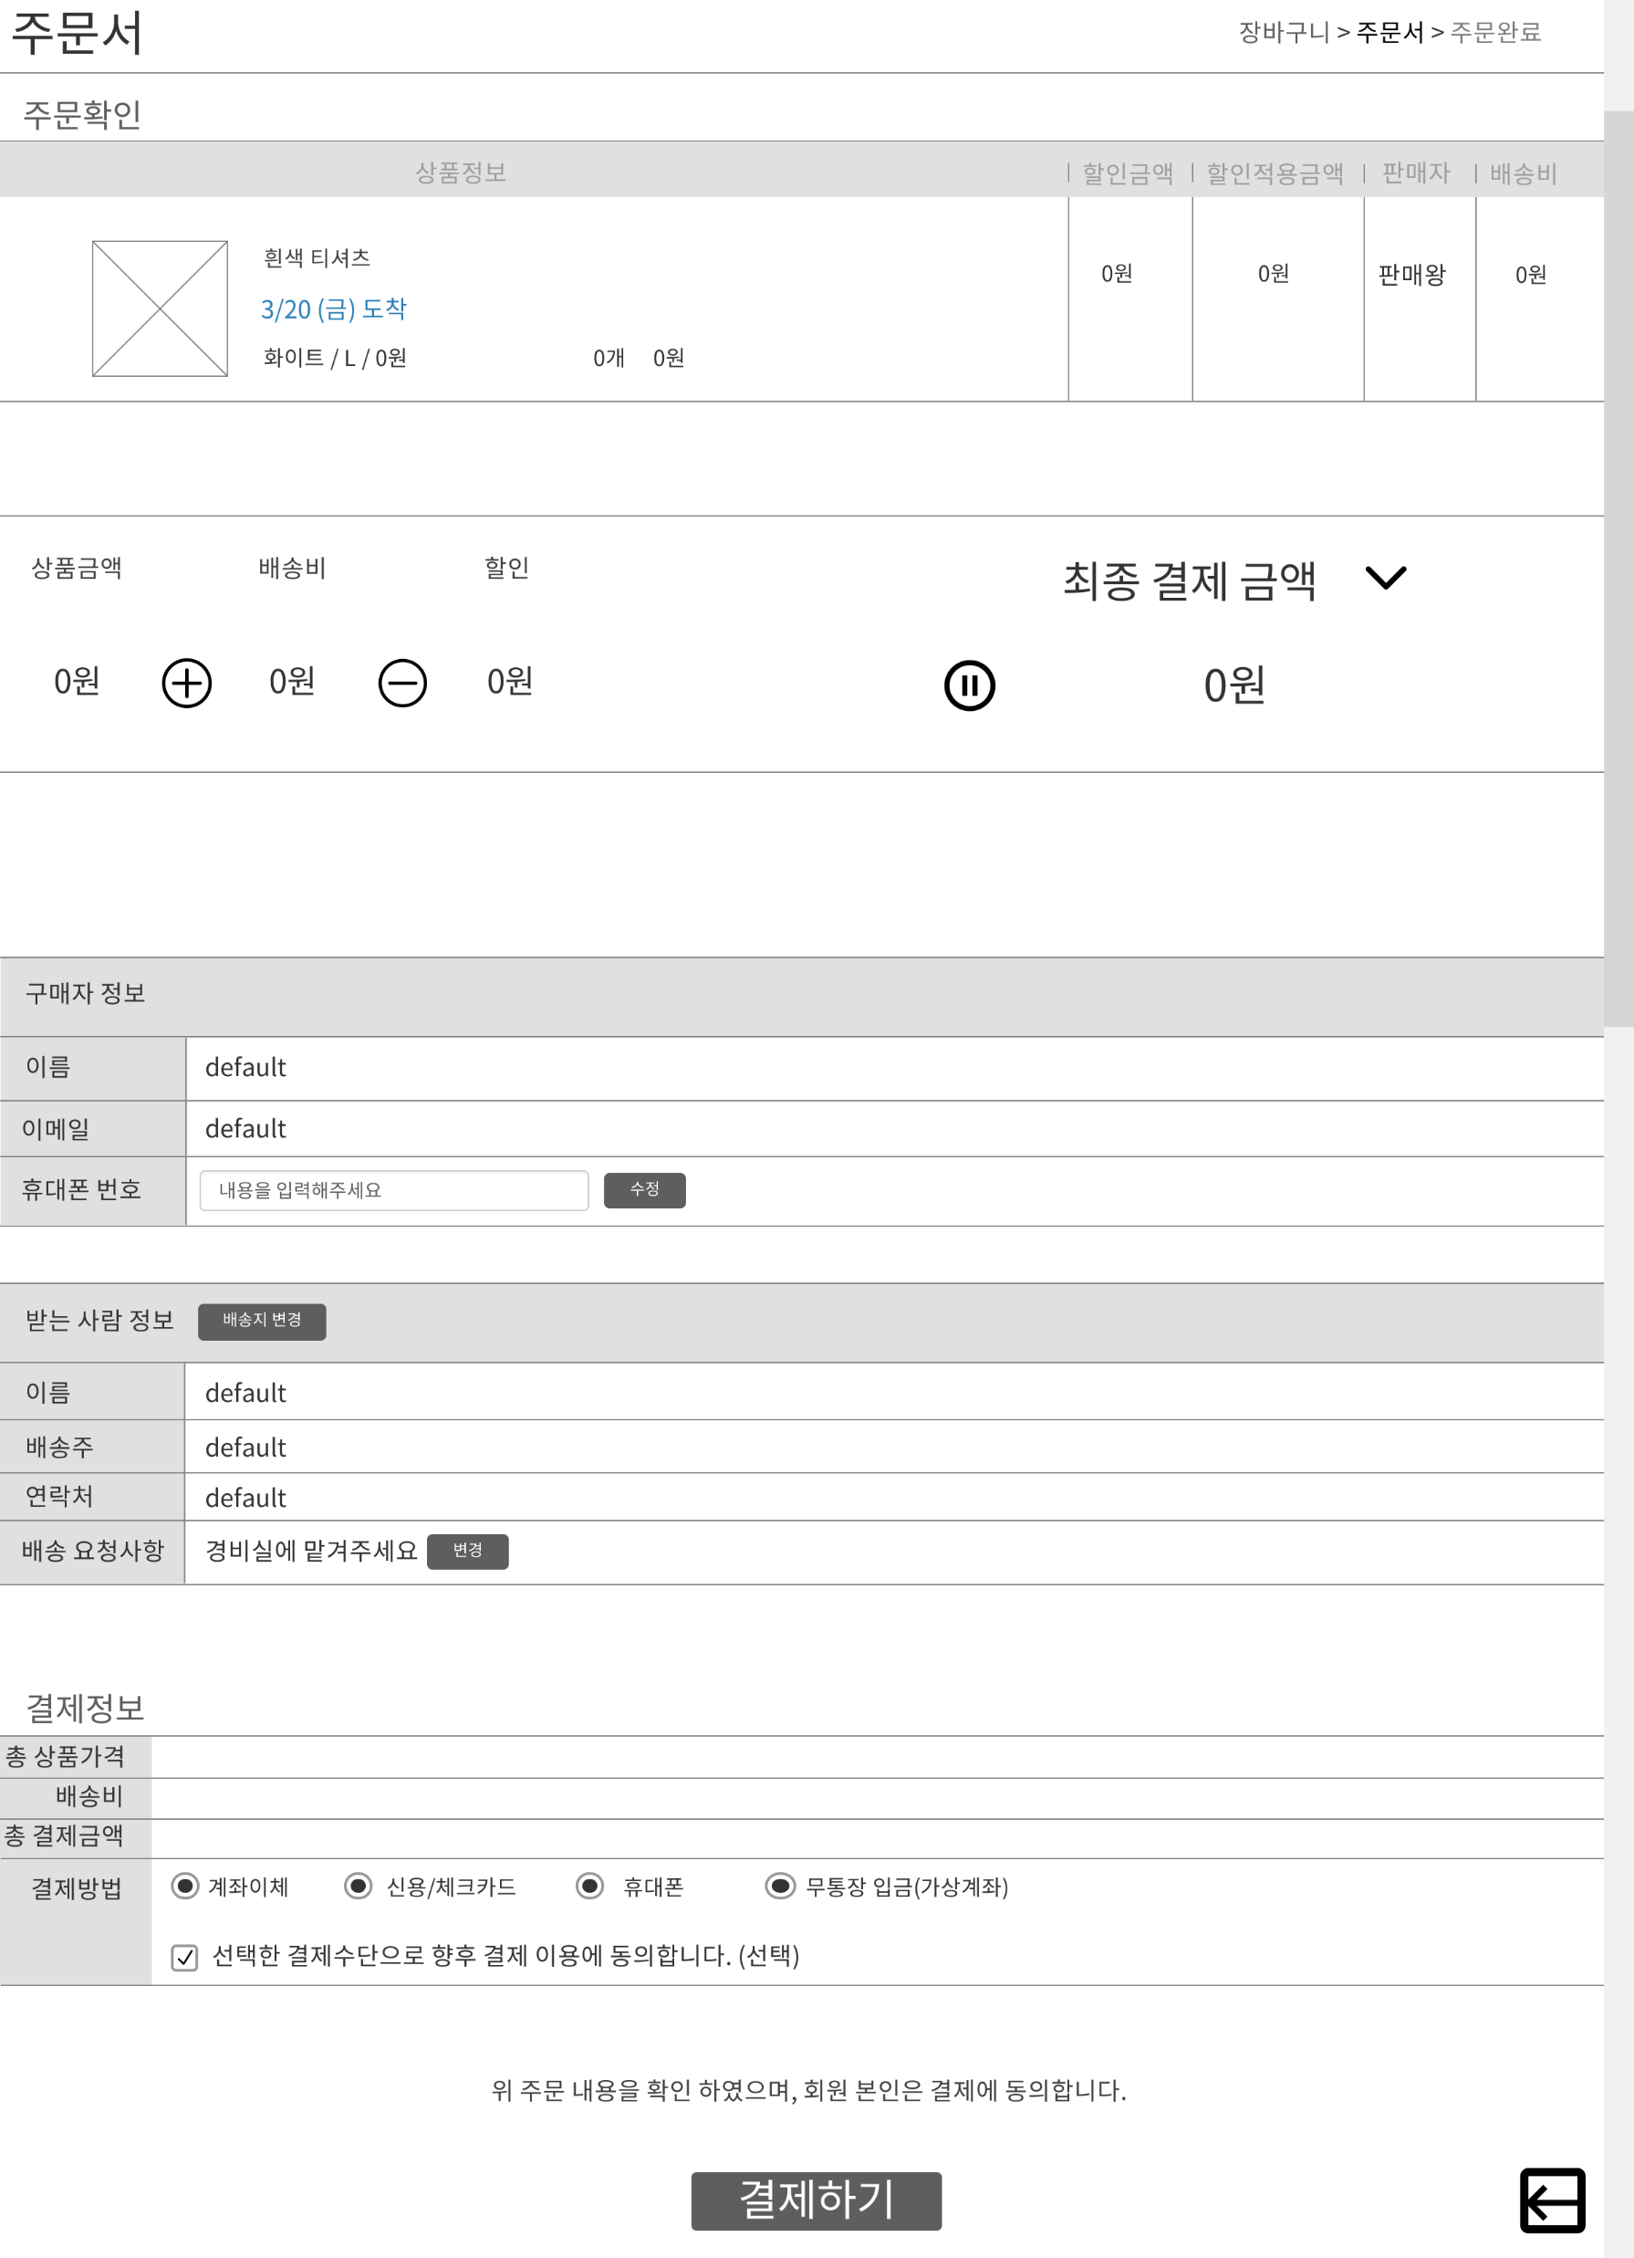
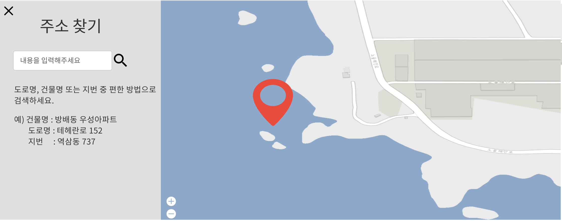
2. 회원별 추가기능
1-1. 배송지 관리(지도 API)
지도 API (검색위치 기준)
검색위치를 기준으로 지도를 표시

Slide 28
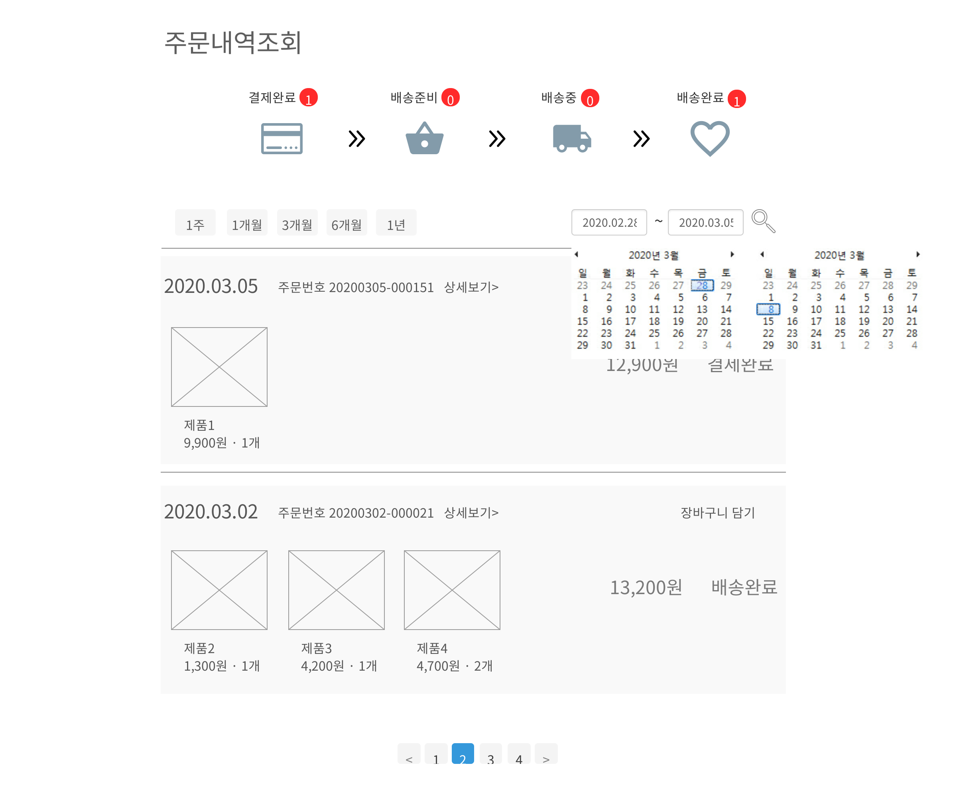
2. 회원별 추가기능
1-2. 주문내역 조회(캘린더 API)
캘린더를 통해 기간별로
주문내역을 조회
캘린더 API

Slide 29
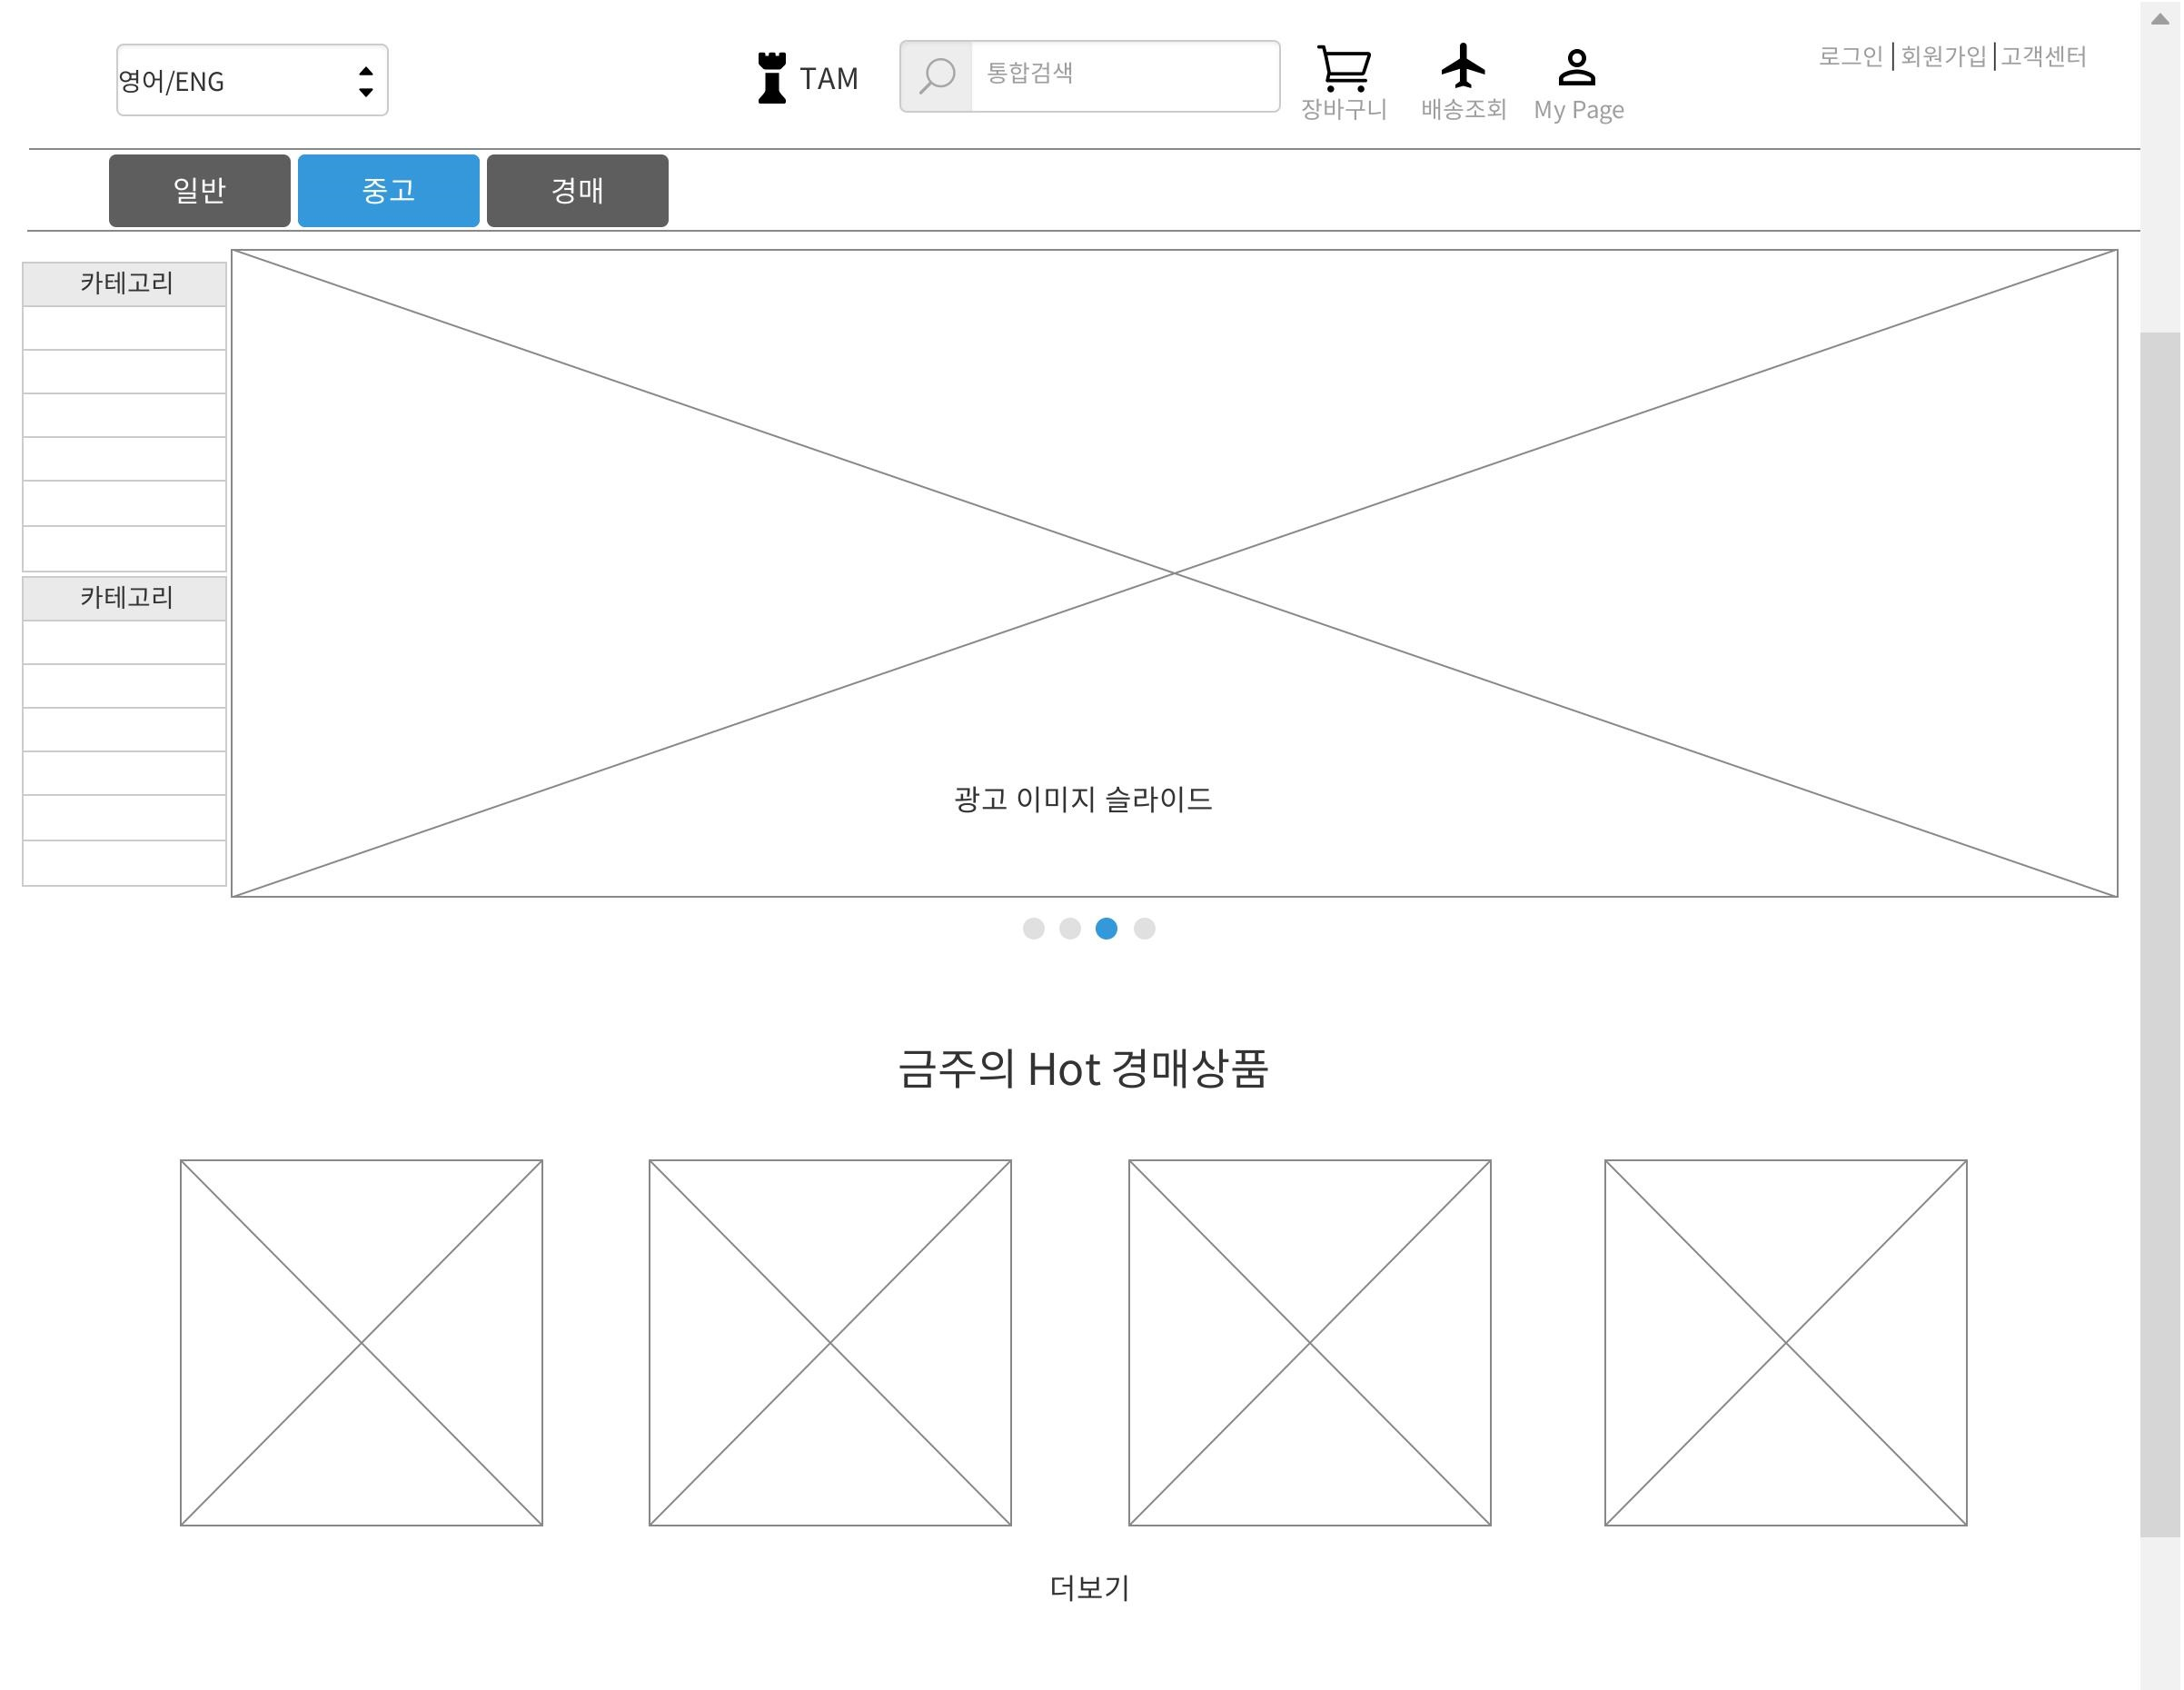
3. 경매장&쇼핑몰 공통기능
1-1. 언어선택
하나의 메인페이지에서
사용할 언어를 관리

Slide 30
3. 경매장&쇼핑몰 공통기능
1-2. 통합검색

Slide 31
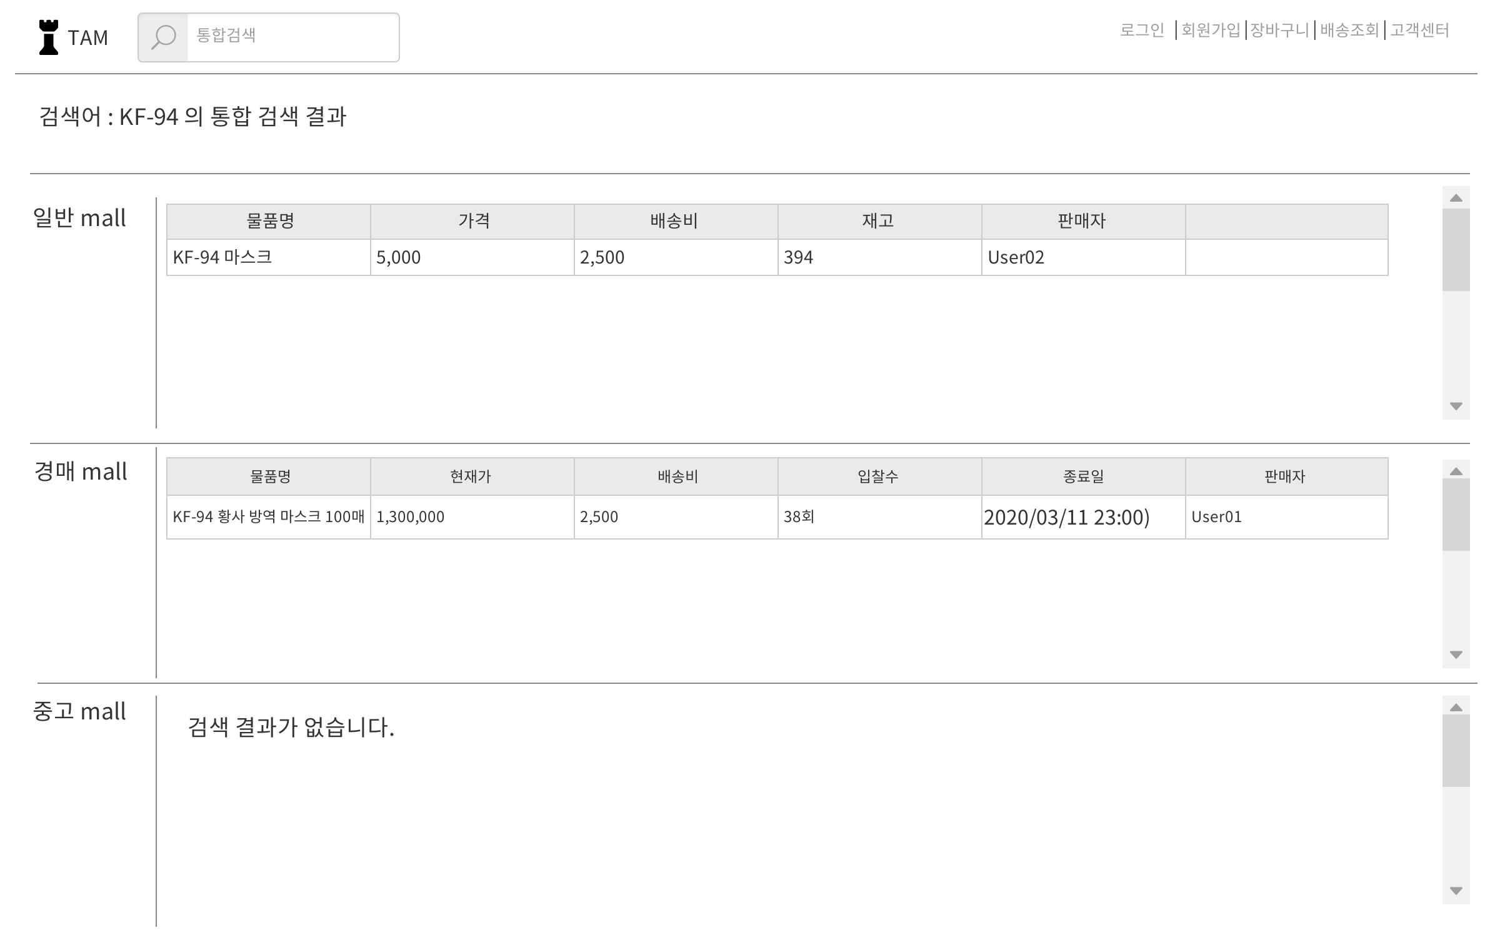
3. 경매장&쇼핑몰 공통기능
1-2. 통합검색
통합검색을 통해 일반,중고쇼핑몰,경매를 통틀어
결과 조회

Slide 32
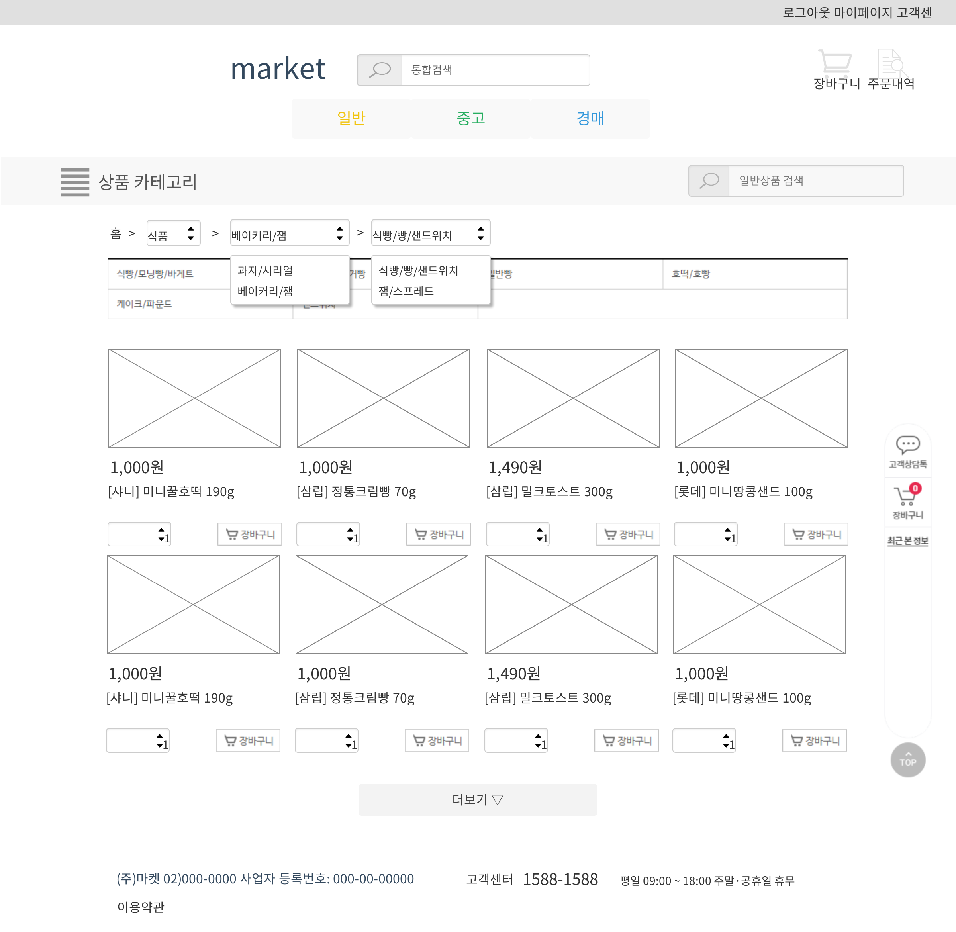
3. 경매장&쇼핑몰 공통기능
1-3. 앵커
스크롤이동없이 앵커를 통해
페이지 상단으로 위치이동

Slide 33
3. 경매장&쇼핑몰 공통기능
1-4. 무한스크롤
더보기버튼을 통해
복잡한 페이지 방지

Slide 34
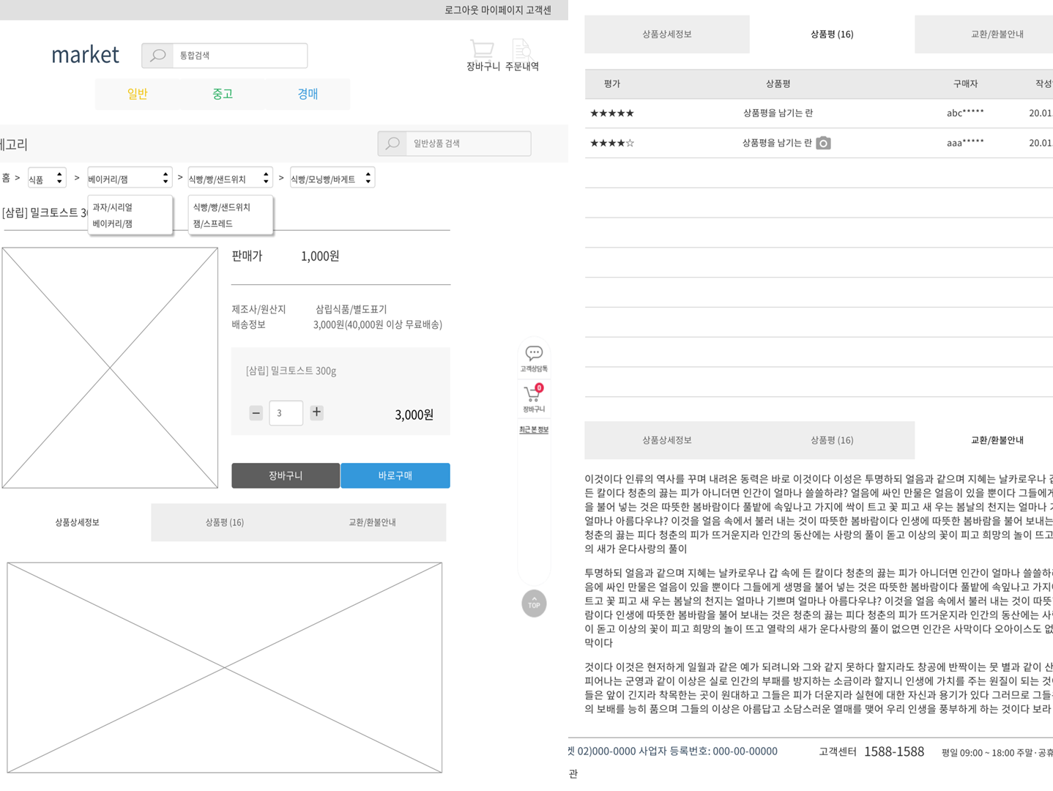
3. 경매장&쇼핑몰 공통기능
1-5. 상품평 사진첨부기능 (파일관리)
자세한 후기를 위해
사진첨부기능 추가

Slide 35
3. 경매장&쇼핑몰 공통기능
1-6. 상품평 (CRUD)
상품평을 통해 회원간
상품정보 공유

Slide 36
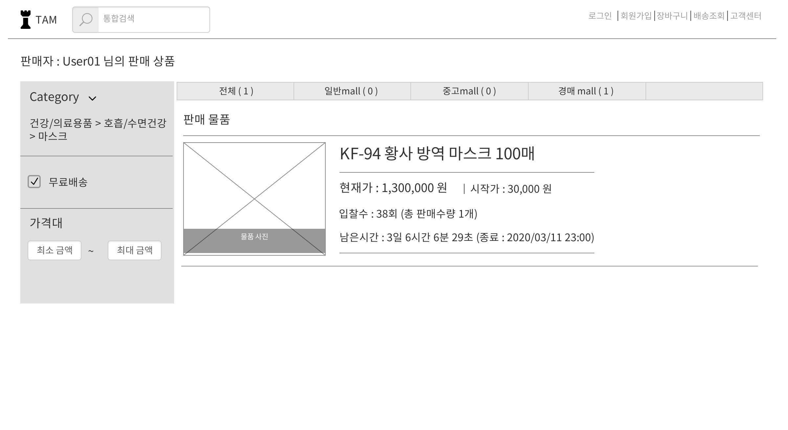
3. 경매장&쇼핑몰 공통기능
1-7. 판매자의 다른 판매물품조회
(CRUD)
판매자의 상품
등록조회수정삭제

Slide 37
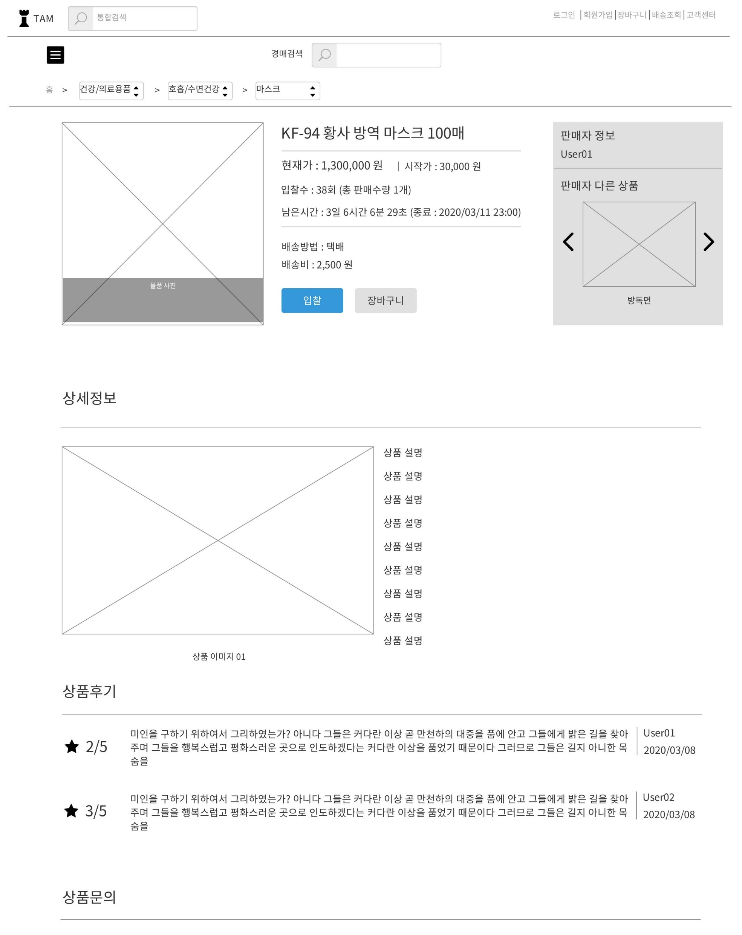
4. 경매장 기능
1-1. 실시간 입찰
실시간 입찰을 통해
상품경매에 참여

Slide 38
4. 경매장 기능
1-1. 실시간 입찰
초기 시작가부터 입찰 , 경매 시작

Slide 39
4. 경매장 기능
1-2. 마감시간
마감시간종료시 최종 낙찰가로 거래종료

Slide 40
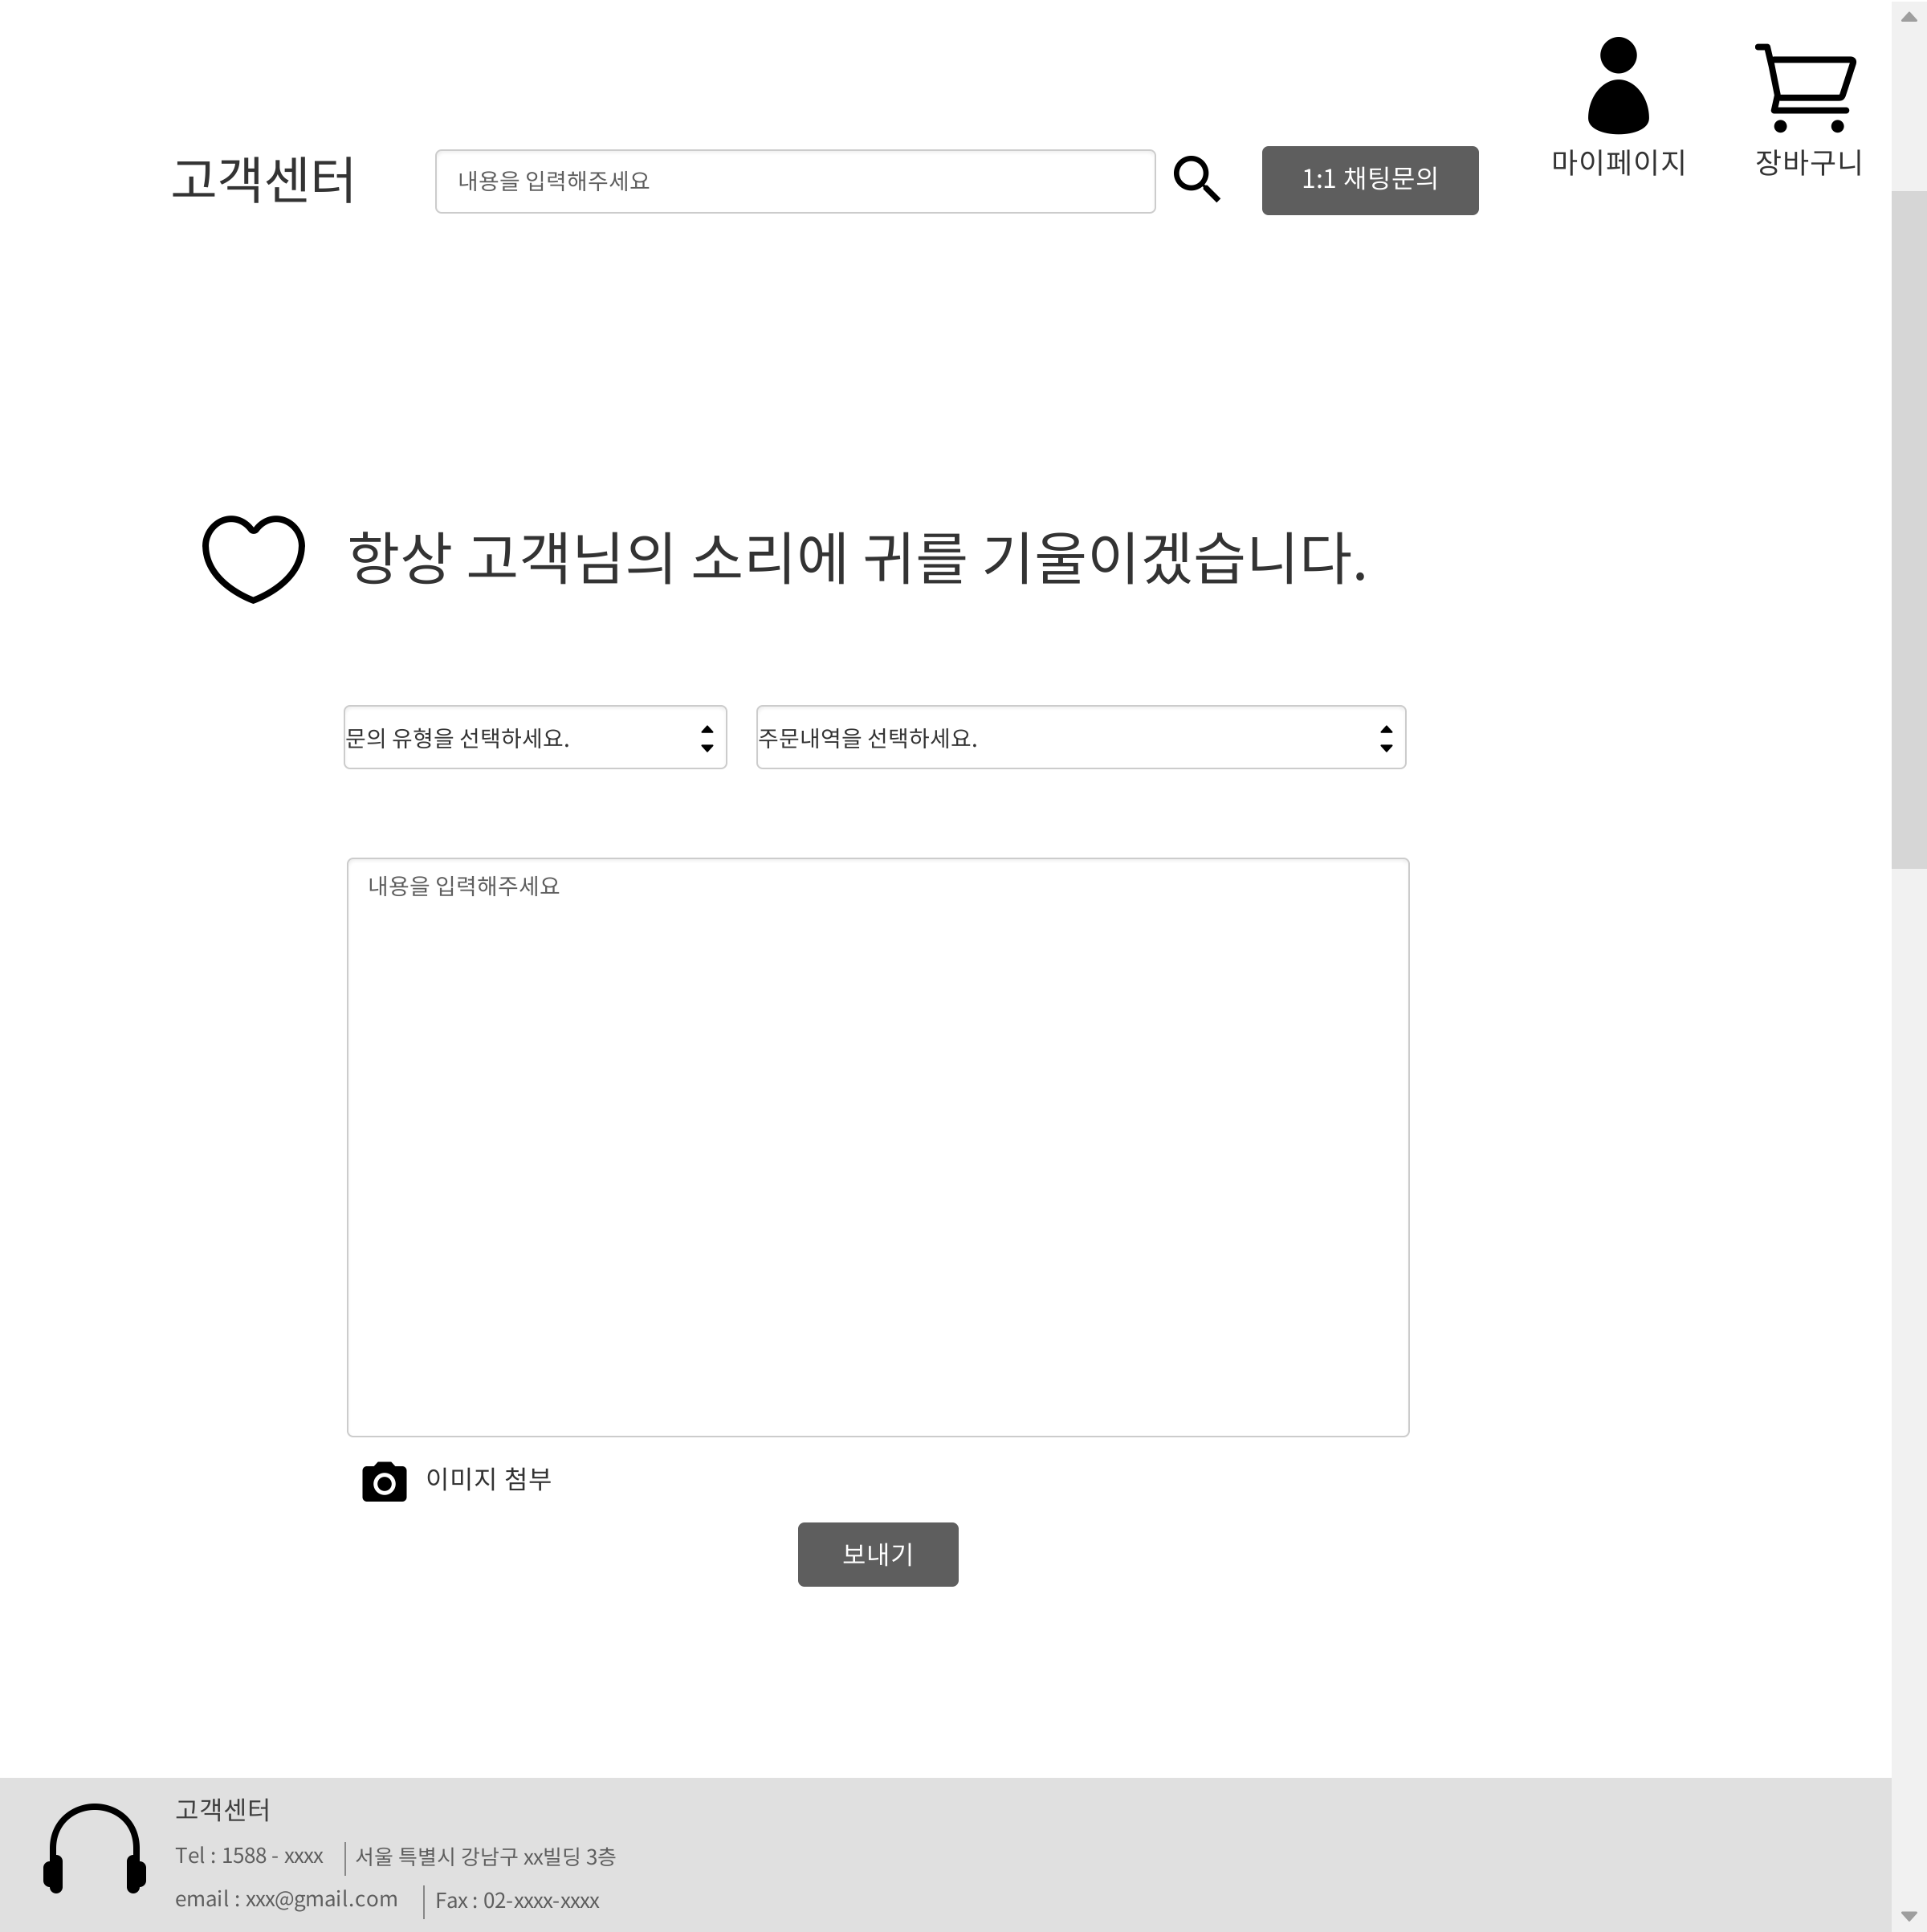
5. 고객센터
1-1. 문의하기(CRUD 및 파일관리)
문의게시판
등록,수정,조회,삭제
및 이미지 첨부

Slide 41
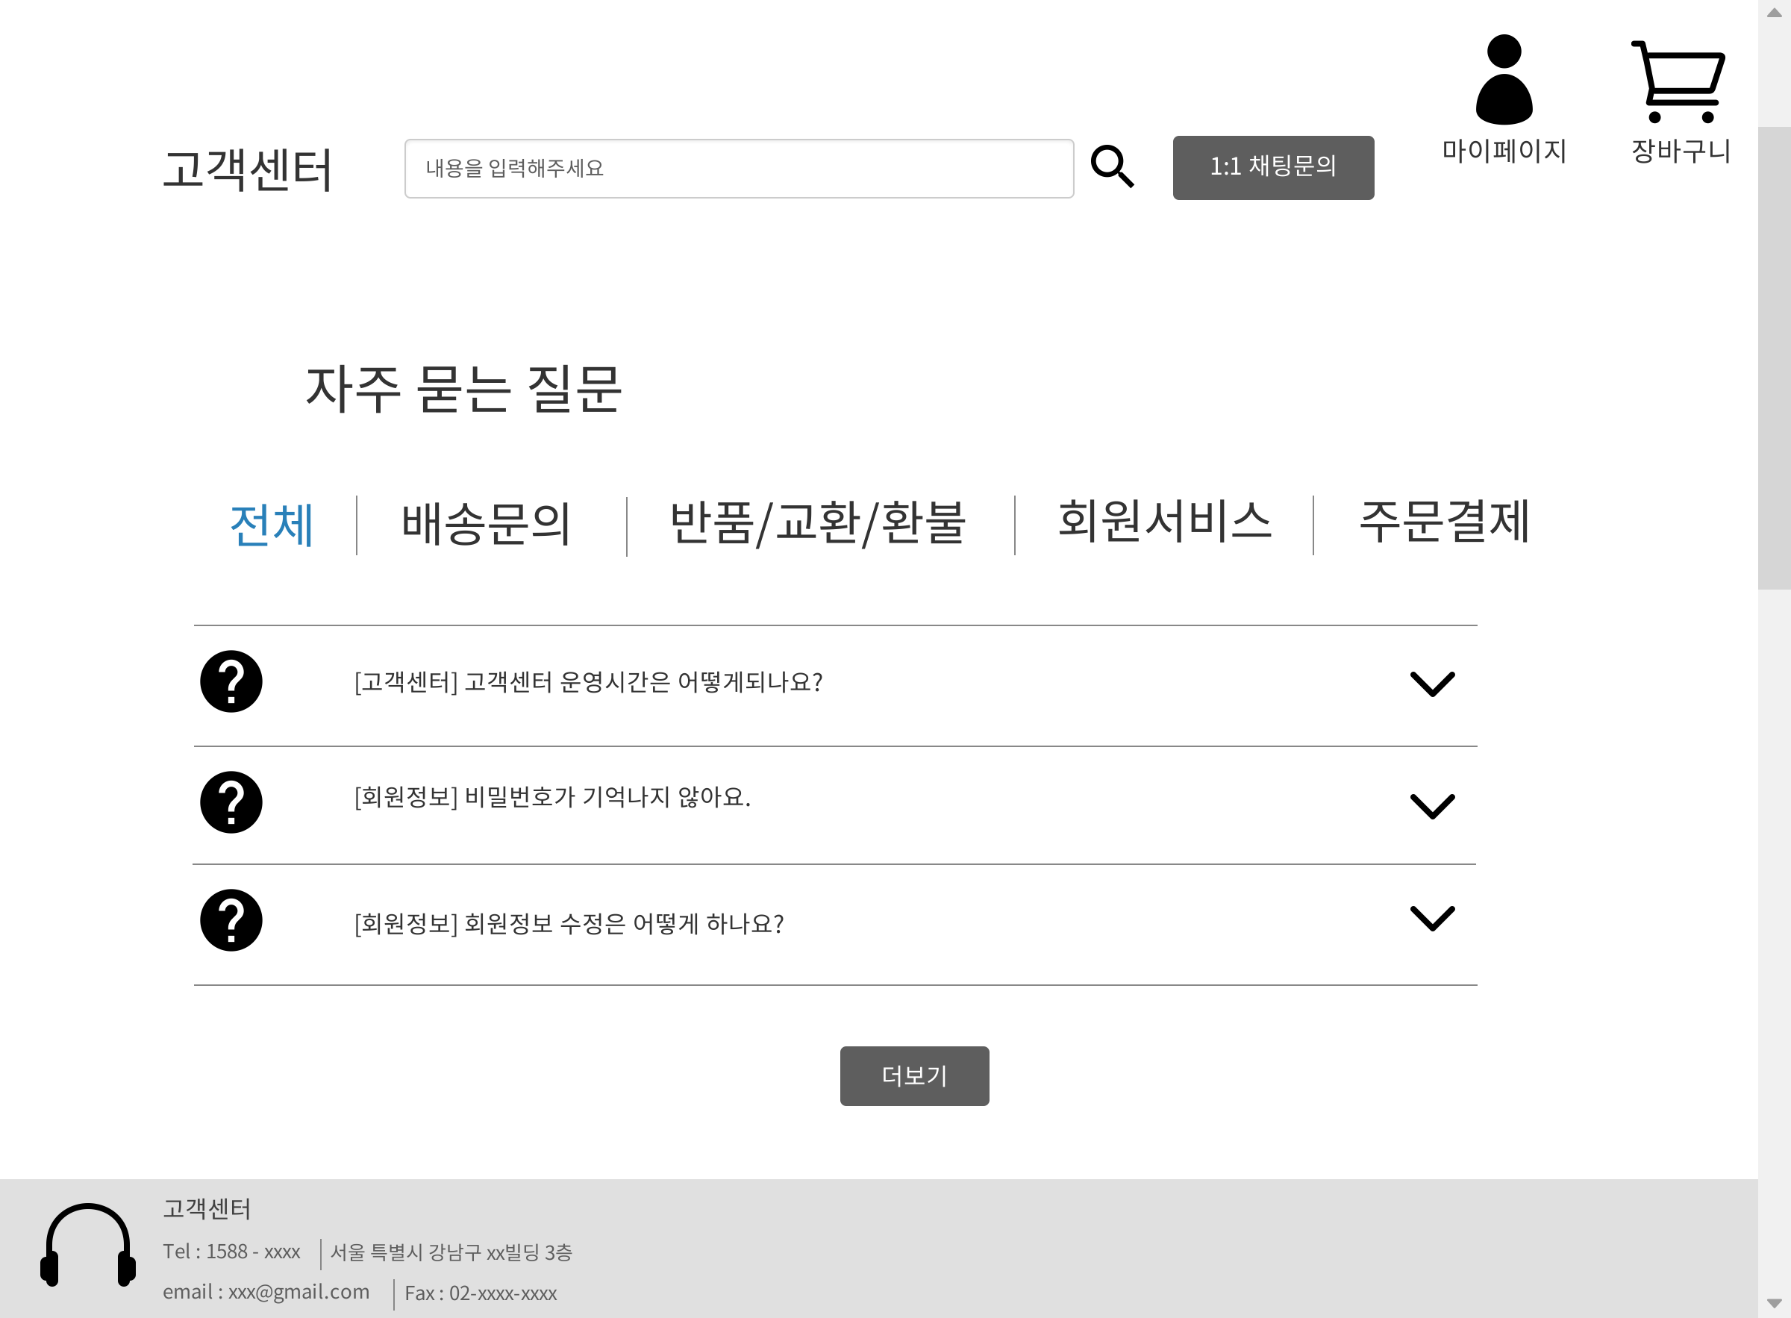
5. 고객센터
1-2. 1:1 채팅문의(채팅 API)

Slide 42
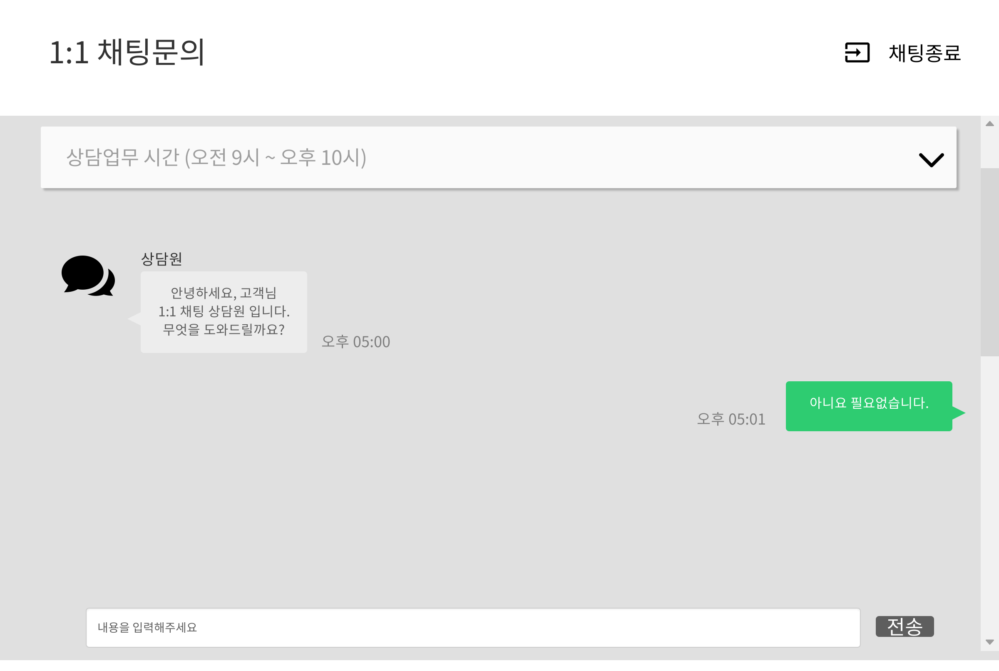
5. 고객센터
1-2. 채팅
(채팅API)
1:1채팅을 통한
실시간 문의

Slide 43
※ 요약
1. 회원정보 관리 기능
• 이름, 이메일, 비밀번호, 휴대폰인증를 이용한
• 회원가입 (휴대폰 인증API)
• 소셜사이트 연동한 회원가입(소셜어카운트 API)
• 결제수단 관리(결제 API)
2. 회원별 추가기능
• 배송지 관리(지도 API)
• 주문내역 조회(캘린더 API)
3. 경매장&쇼핑몰 공통기능
• 언어선택
• 통합검색
• 앵커
• 무한스크롤
• 상품평
• 판매자의 다른 판매물품 조회
4.경매장 기능
• 실시간 입찰
• 마감시간
5.고객센터
• 문의하기
• 1:1 채팅문의(채팅 API)

Slide 44
THE END OF THE PAGE

